Slide 1
נושאים מתקדמים בניתוח נתונים ברפואה ובריאות הציבור
98449
תשע"ט
שי כרמי
ביה"ס לבריאות הציבור

Slide 2
נושאים
בדיקת השערות על תכונות לא נורמליות
  מבוא: מה עושים כאשר ההתפלגות אינה נורמלית?
  כיצד מזהים התפלגות לא נורמלית?
  טרנספורמציות
  מבוא למבחנים אי-פרמטריים: מבחן הסימן
  מבחן וילקוקסון למדגמים מזווגים
  מבחני תמורות

Slide 3
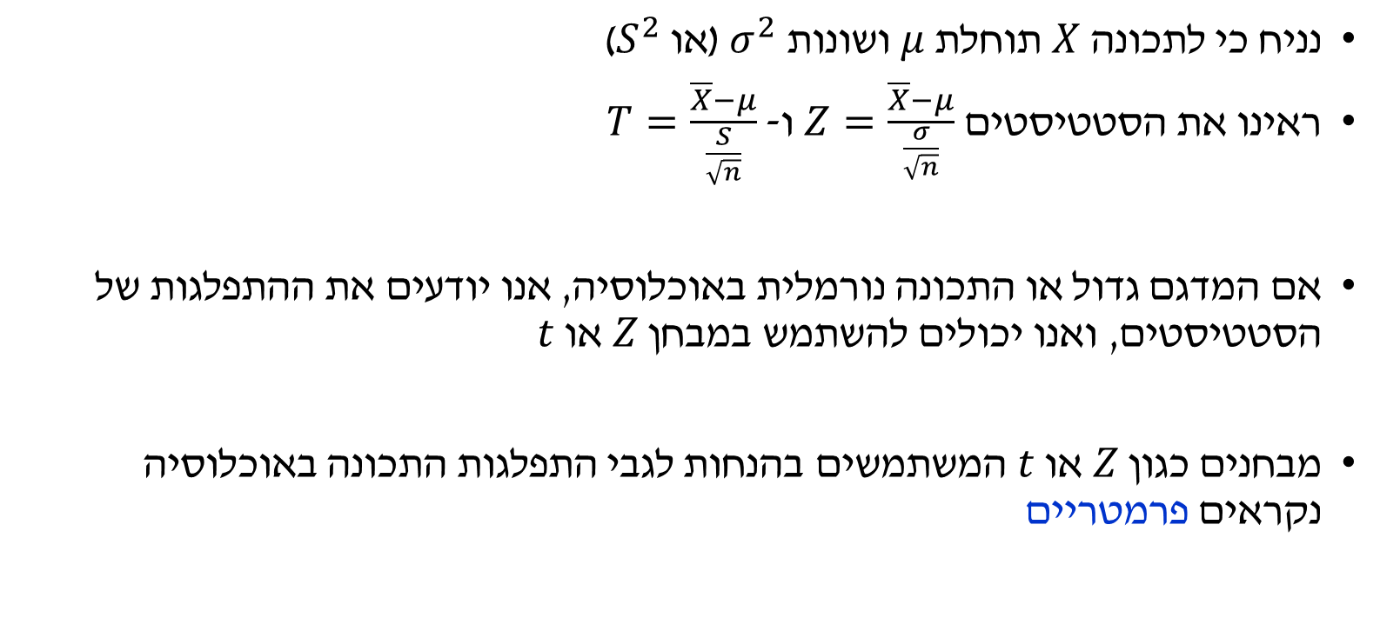
בעיית הנורמליות
נניח כי לתכונה $X$ תוחלת $μ$ ושונות $σ^{2}$ (או $S^{2}$)
ראינו את הסטטיסטים $Z=\frac{\overline{X}−μ}{\frac{σ}{\sqrt{n}}}$ ו- $T=\frac{\overline{X}−μ}{\frac{S}{\sqrt{n}}}$
אם המדגם גדול או התכונה נורמלית באוכלוסיה, אנו יודעים את ההתפלגות של הסטטיסטים, ואנו יכולים להשתמש במבחן $Z$ או $t$
מבחנים כגון $Z$ או $t$ המשתמשים בהנחות לגבי התפלגות התכונה באוכלוסיה נקראים פרמטריים

Slide 4
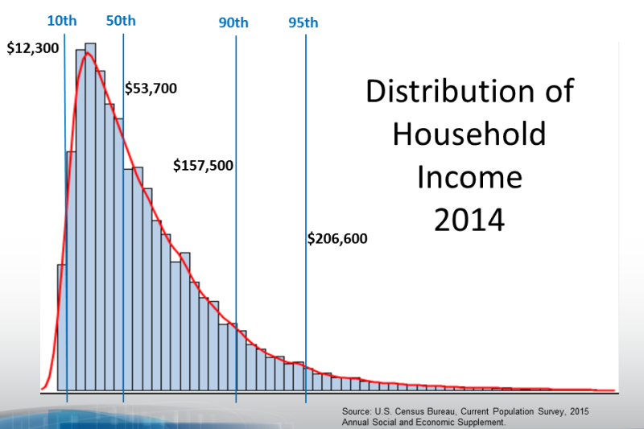

בעיית הנורמליות
מה אם דרישות אלו לא מתקיימות?
ההתפלגות באוכלוסיה אסימטרית
  הכנסה, מספר ילדים, אורך חיים, ציונים, ...
המדגם קטן
  אם הניסוי מאד יקר (עכברים), או אי אפשר להגדיל את מספר המשתתפים (מחלה נדירה)
משתנה מסולם סדר
  האפשרויות הן למשל: מעולה, טוב, בינוני, ...
אי אפשר להשתמש במבחן $Z$ או $t$

Slide 5
מה נלמד?
איך יודעים האם התפלגות התכונה נורמלית?
איך ניתן להפוך את ההתפלגות לנורמלית?
  טרנספורמצית log
  טרנספורמצית inverse normal
מבחנים אי-פרמטריים
  מבחן הסימן
  מבחן וילקוקסון
מבחני תמורות

Slide 6
נושאים
בדיקת השערות על תכונות לא נורמליות
  מבוא: מה עושים כאשר ההתפלגות אינה נורמלית?
  כיצד מזהים התפלגות לא נורמלית?
  טרנספורמציות
  מבוא למבחנים אי-פרמטריים: מבחן הסימן
  מבחן וילקוקסון למדגמים מזווגים
  מבחני תמורות

Slide 7
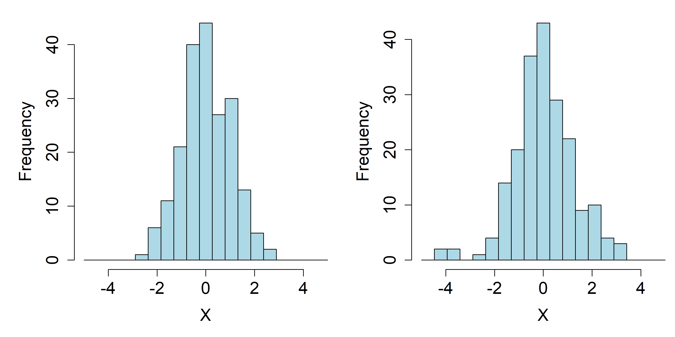

זיהוי התפלגות נורמלית
ניתן כמובן להסתכל על ההתפלגות של נתוני המדגם
בעיה: קשה להבדיל בין התפלגויות, בפרט כאשר ההבדל הוא בעיקר ב"זנבות"
צורת ההתפלגות לפעמים תלויה בבחירת המרווחים
משתנה אחד נורמלי ואחד עם התפלגות $t$
מי זה מי?

Slide 8
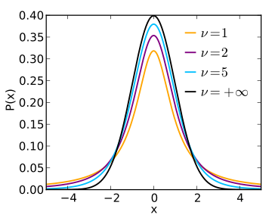

תזכורת: התפלגות $t$
התפלגות נורמלית
התפלגות $t$ דומה להתפלגות נורמלית סטנדרטית
התפלגות סימטרית סביב 0, צורת פעמון
להתפלגות פרמטר אחד שמסומן ב- $ν$
נקרא מספר דרגות החופש
כאשר מספר דרגות החופש גדל, ההתפלגות
מתקרבת לנורמלית

Slide 9
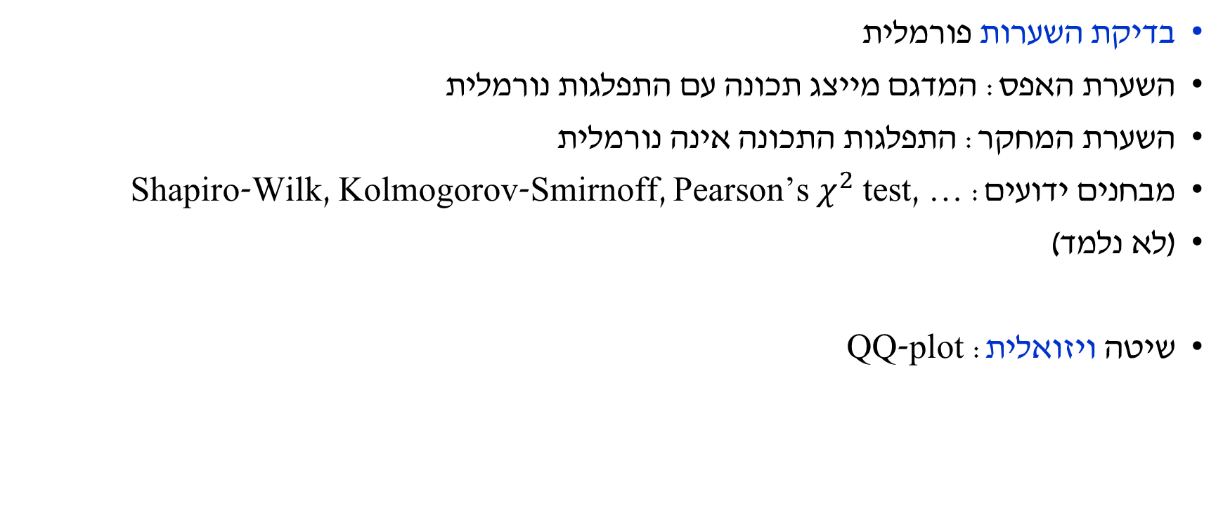
בדיקת נורמליות
בדיקת השערות פורמלית
השערת האפס: המדגם מייצג תכונה עם התפלגות נורמלית
השערת המחקר: התפלגות התכונה אינה נורמלית
מבחנים ידועים: Shapiro-Wilk, Kolmogorov-Smirnoff, Pearson’s $χ^{2}$ test, …
(לא נלמד)
שיטה ויזואלית: QQ-plot

Slide 10

ניסוח הבעיה
נניח שיש לנו משתנה $X$ ונתונים $x_{1},x_{2},…,x_{n}$
רוצים לבדוק האם $X$ נורמלי עם תוחלת ושונות כלשהם
כדי לפשט את הדיון, נתקנן את הנתונים: $x_{i}←\frac{x_{i}−\overline{x}}{s}$
מתוך תכונות של טרנספורמציה, למשתנה החדש ממוצע אפס ושונות 1
נשאל כעת האם $X$ הוא נורמלי סטנדרטי

Slide 11
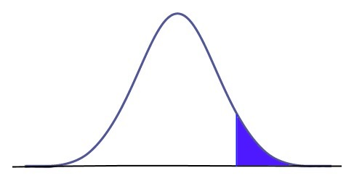


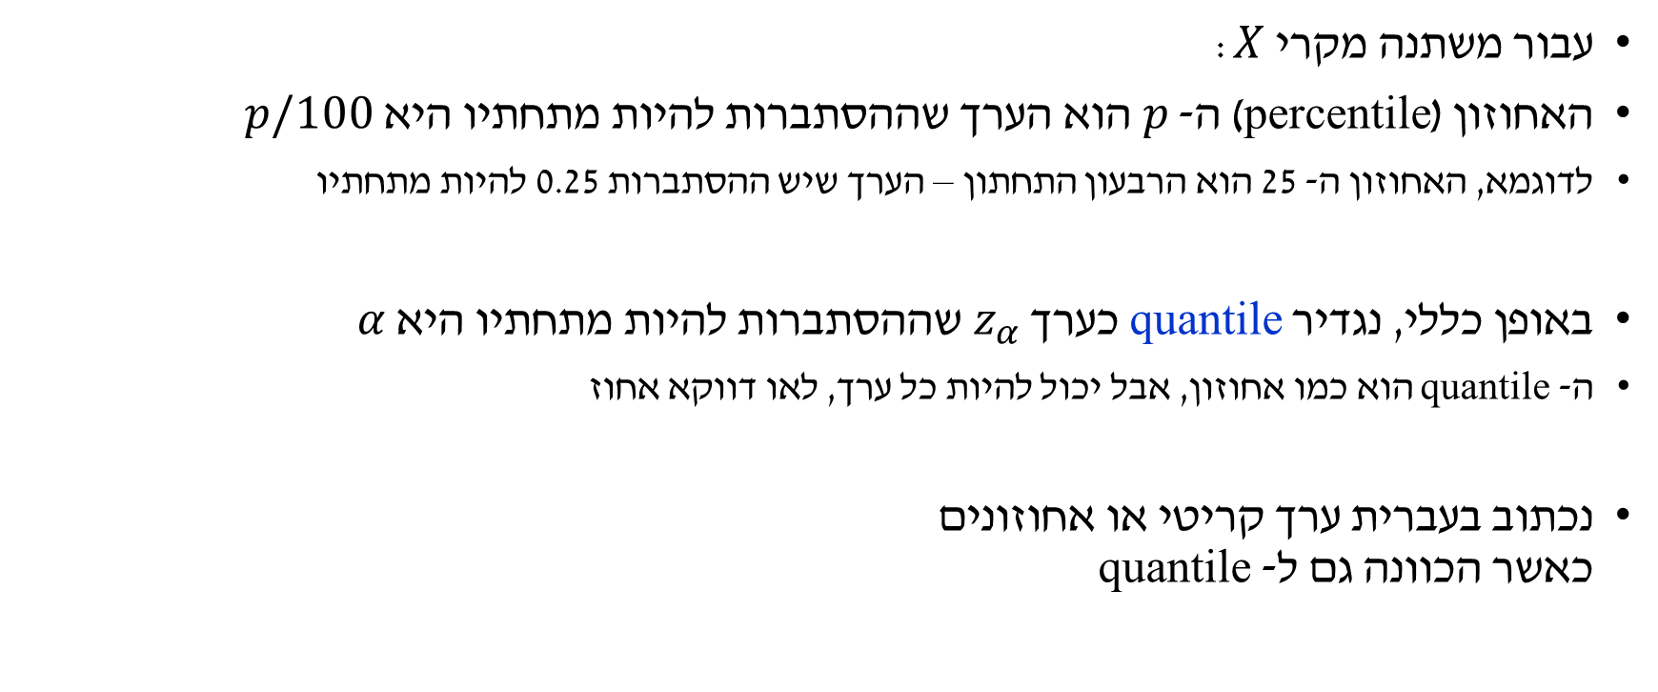



אחוזונים של משתנה מקרי
עבור משתנה מקרי $X$:
האחוזון (percentile) ה- $p$ הוא הערך שההסתברות להיות מתחתיו היא $p/100$
לדוגמא, האחוזון ה- 25 הוא הרבעון התחתון – הערך שיש ההסתברות 0.25 להיות מתחתיו
באופן כללי, נגדיר quantile כערך $z_{α}$ שההסתברות להיות מתחתיו היא $α$
ה- quantile הוא כמו אחוזון, אבל יכול להיות כל ערך, לאו דווקא אחוז
נכתוב בעברית ערך קריטי או אחוזונים
כאשר הכוונה גם ל- quantile
$$f\left(Z\right)$$
$$P\left(Z<z_{α}\right)=α$$
$$±1$$
$$Z$$
$$z_{α}$$
0

Slide 12
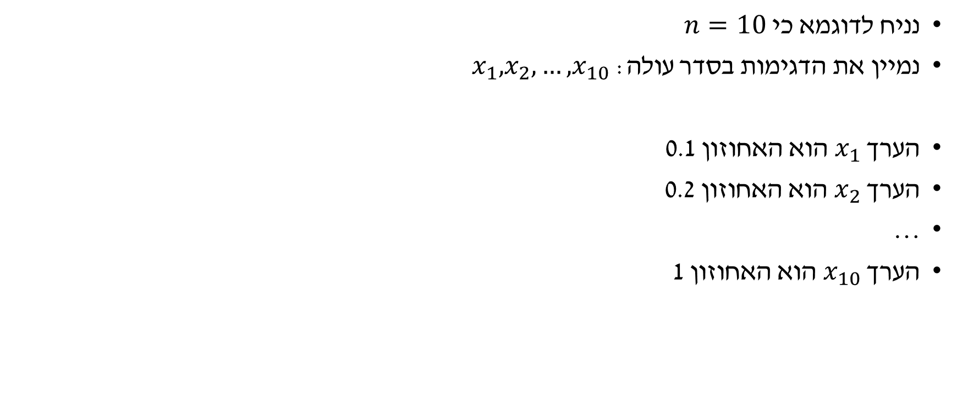
אחוזונים של המדגם
נניח לדוגמא כי $n=10$
נמיין את הדגימות בסדר עולה: $x_{1},x_{2},…,x_{10}$
הערך $x_{1}$ הוא האחוזון 0.1
הערך $x_{2}$ הוא האחוזון 0.2
…
הערך $x_{10}$ הוא האחוזון 1

Slide 13
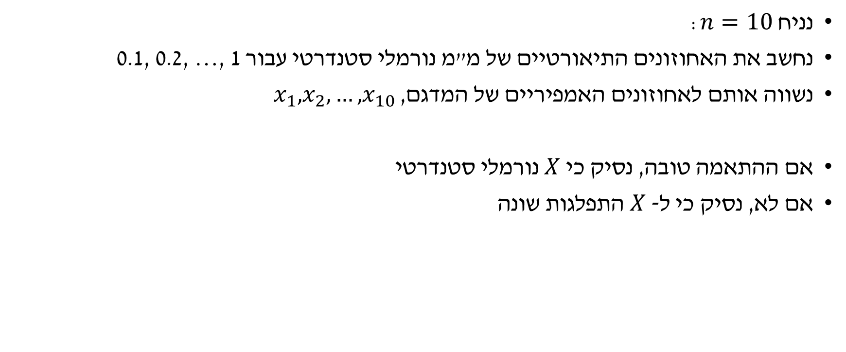
QQ-plot: רעיון כללי
נניח $n=10$:
נחשב את האחוזונים התיאורטיים של מ"מ נורמלי סטנדרטי עבור 0.1, 0.2, …, 1
נשווה אותם לאחוזונים האמפיריים של המדגם, $x_{1},x_{2},…,x_{10}$
אם ההתאמה טובה, נסיק כי $X$ נורמלי סטנדרטי
אם לא, נסיק כי ל- $X$ התפלגות שונה

Slide 14



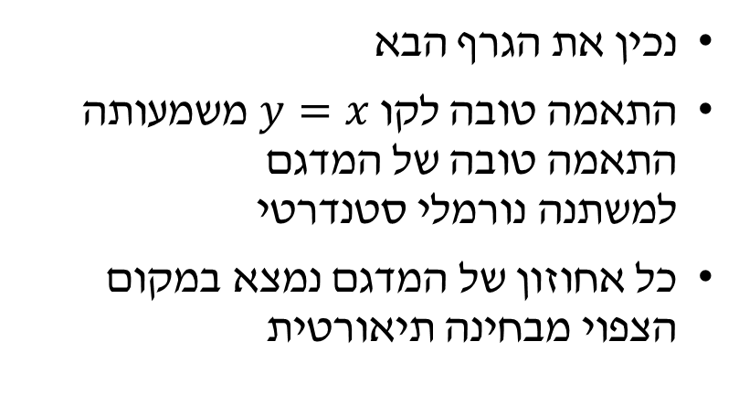






איך נבדוק את ההתאמה?
נכין את הגרף הבא
התאמה טובה לקו $y=x$ משמעותה
התאמה טובה של המדגם
למשתנה נורמלי סטנדרטי
כל אחוזון של המדגם נמצא במקום הצפוי מבחינה תיאורטית
אחוזונים של המדגם
$$y=x$$
$$x_{10}$$
o
o
o
o
o
$$…$$
o
o
o
$$x_{2}$$
o
$$x_{1}$$
o
אחוזונים תיאורטיים
מ"מ נורמלי סטנדרטי
$$z_{0.1}$$
$$z_{0.2}$$
$$…$$
$$z_{1}$$

Slide 15
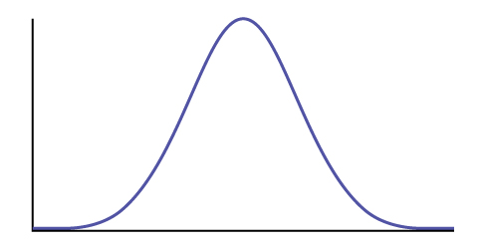

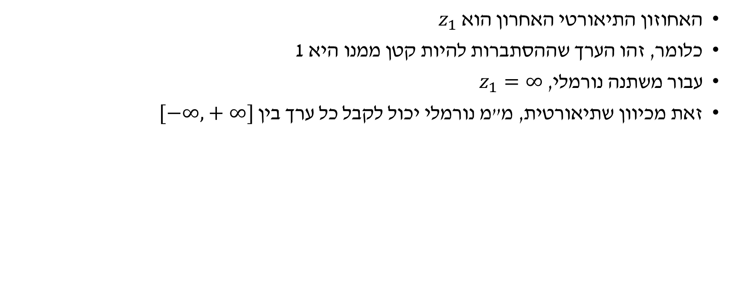



בעיה טכנית
האחוזון התיאורטי האחרון הוא $z_{1}$
כלומר, זהו הערך שההסתברות להיות קטן ממנו היא 1
עבור משתנה נורמלי, $z_{1}=∞$
זאת מכיוון שתיאורטית, מ"מ נורמלי יכול לקבל כל ערך בין $[−∞, +∞]$
$$f(x)$$
$$z_{0}=−∞$$
$$x$$
$$z_{1}=+∞$$

Slide 16



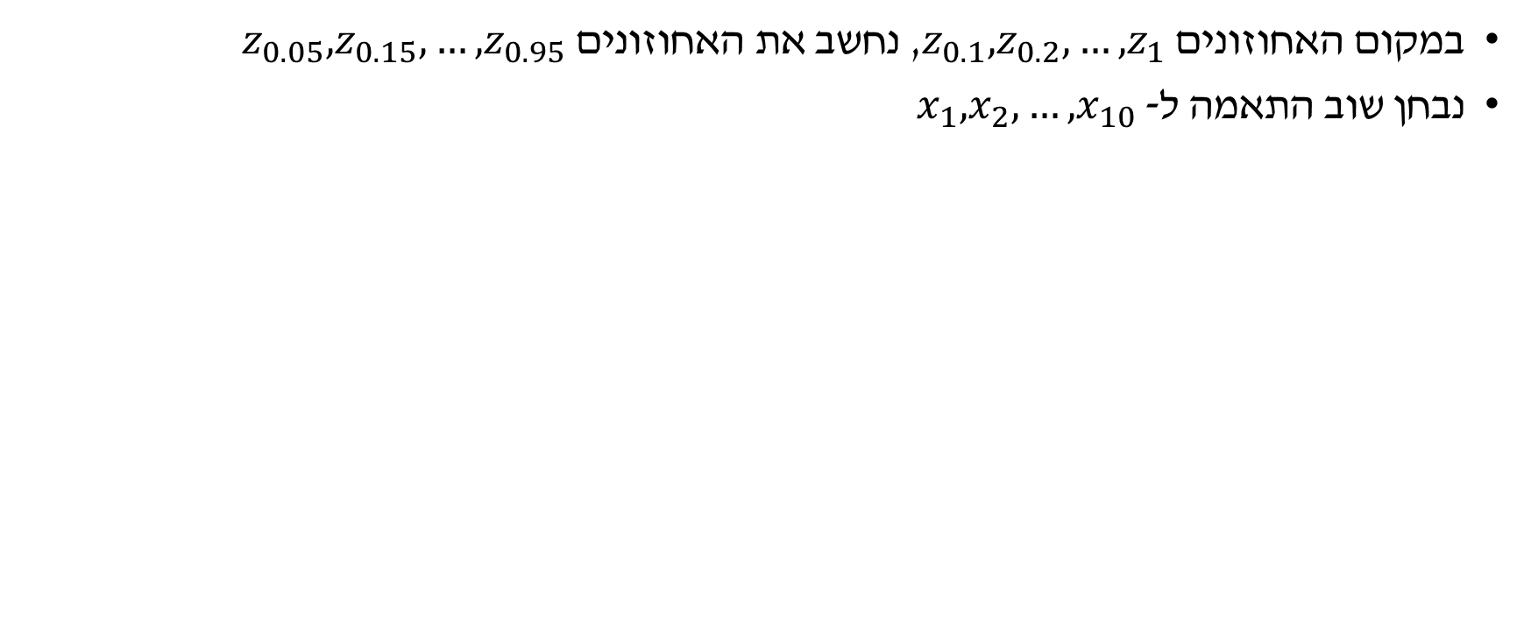





תיקון הבעיה
במקום האחוזונים $z_{0.1},z_{0.2},…,z_{1}$, נחשב את האחוזונים $z_{0.05},z_{0.15},…, z_{0.95}$
נבחן שוב התאמה ל- $x_{1},x_{2},…,x_{10}$
אחוזונים של המדגם
$$x_{10}$$
o
o
o
o
o
$$…$$
o
o
o
$$x_{2}$$
o
$$x_{1}$$
o
אחוזונים תיאורטיים
מ"מ נורמלי סטנדרטי
$$z_{0.05}$$
$$z_{0.15}$$
$$…$$
$$z_{0.95}$$

Slide 17
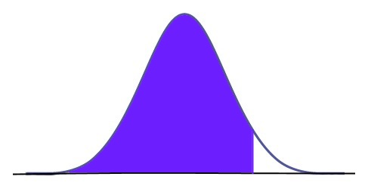





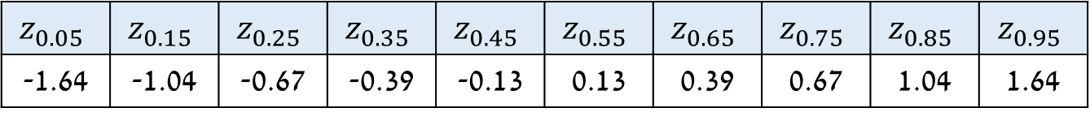
חישוב האחוזונים
ראשית, נשים לב כי $z_{0.05}=−z_{0.95}$, $z_{0.15}={−z}_{0.85}$, וכו'
נזכור כי הטבלה נותנת לנו את ההסתברויות $P\left(Z>z\right)$
$$z_{0.05}$$ | $$z_{0.15}$$ | $$z_{0.25}$$ | $$z_{0.35}$$ | $$z_{0.45}$$ | $$z_{0.55}$$ | $$z_{0.65}$$ | $$z_{0.75}$$ | $$z_{0.85}$$ | $$z_{0.95}$$
-1.64 | -1.04 | -0.67 | -0.39 | -0.13 | 0.13 | 0.39 | 0.67 | 1.04 | 1.64
$$f\left(Z\right)$$
$$f\left(Z\right)$$
$$z_{0.05}$$
0
0
$$z_{0.95}$$

Slide 18





לוח לחישוב $P(Z>z_{0})$
השורות עוקבות אחרי הספרה הראשונה
אחרי הנקודה של $z_{0}$
העמודות עוקבות אחרי הספרה השנייה
$$P\left(Z>z_{0}\right)$$
0
$$z_{0}$$

Slide 19
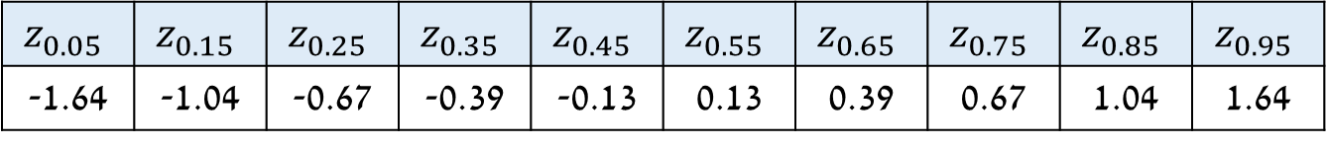
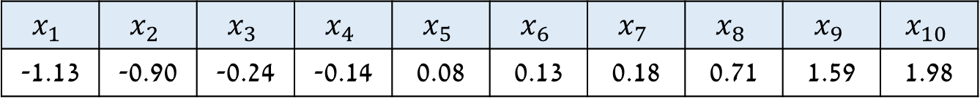
דוגמא מספרית
נגריל 10 מספרים מתוך התפלגות נורמלית סטנדרטית (ונמיין)
נכין כעת גרף של האחוזונים של המדגם לעומת האחוזונים התיאורטיים
$$x_{1}$$ | $$x_{2}$$ | $$x_{3}$$ | $$x_{4}$$ | $$x_{5}$$ | $$x_{6}$$ | $$x_{7}$$ | $$x_{8}$$ | $$x_{9}$$ | $$x_{10}$$
-1.13 | -0.90 | -0.24 | -0.14 | 0.08 | 0.13 | 0.18 | 0.71 | 1.59 | 1.98
$$z_{0.05}$$ | $$z_{0.15}$$ | $$z_{0.25}$$ | $$z_{0.35}$$ | $$z_{0.45}$$ | $$z_{0.55}$$ | $$z_{0.65}$$ | $$z_{0.75}$$ | $$z_{0.85}$$ | $$z_{0.95}$$
-1.64 | -1.04 | -0.67 | -0.39 | -0.13 | 0.13 | 0.39 | 0.67 | 1.04 | 1.64

Slide 20
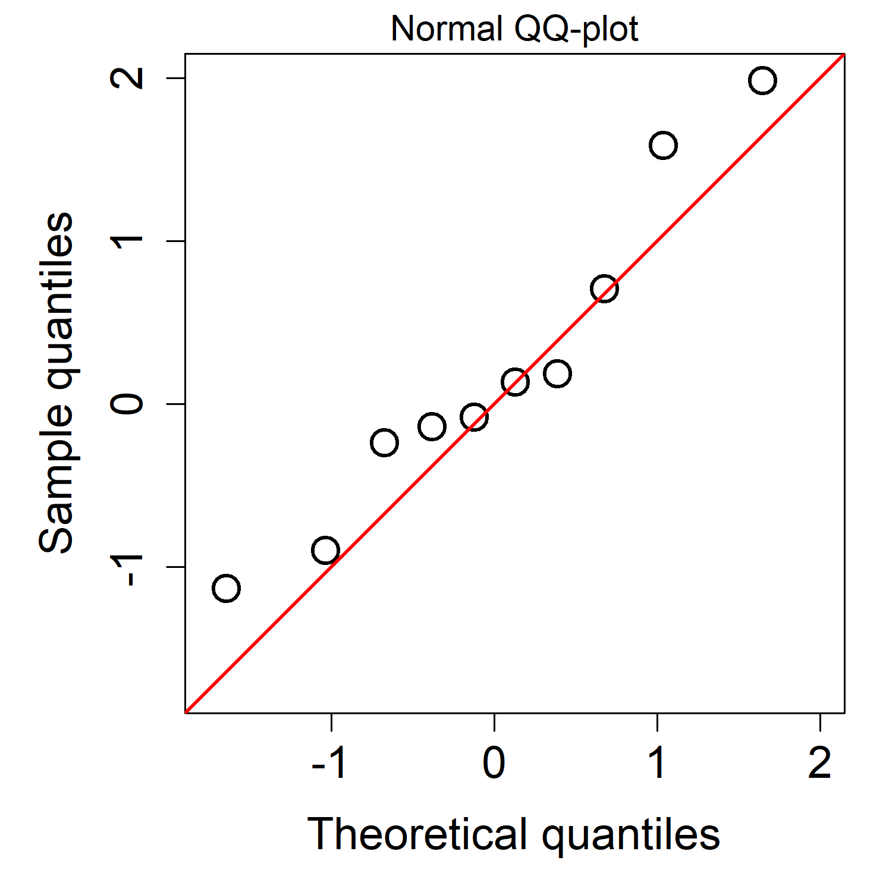
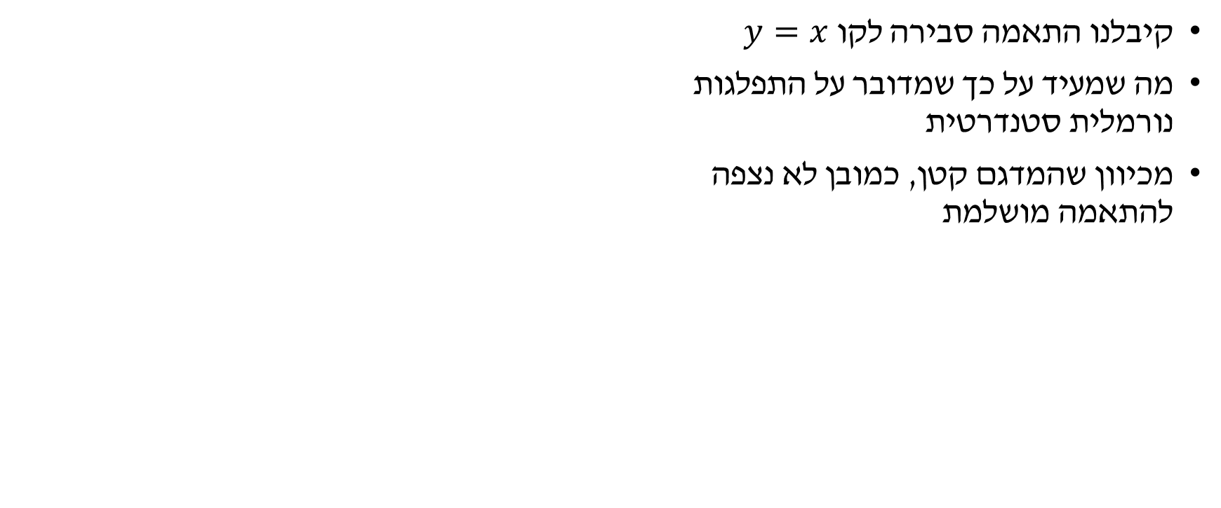
המשך הדוגמא
קיבלנו התאמה סבירה לקו $y=x$
מה שמעיד על כך שמדובר על התפלגות
נורמלית סטנדרטית
מכיוון שהמדגם קטן, כמובן לא נצפה
להתאמה מושלמת

Slide 21
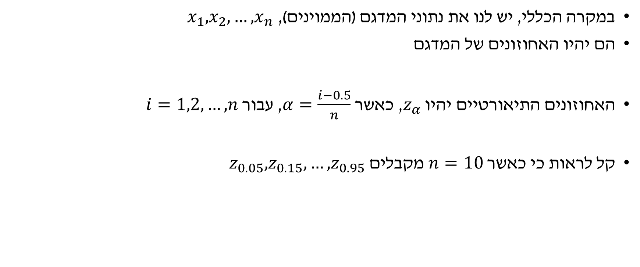
QQ-plot עבור מדגם בגודל $n$
במקרה הכללי, יש לנו את נתוני המדגם (הממוינים), $x_{1},x_{2},…,x_{n}$
הם יהיו האחוזונים של המדגם
האחוזונים התיאורטיים יהיו $z_{α}$, כאשר $α=\frac{i−0.5}{n}$, עבור $i=1,2,…,n$
קל לראות כי כאשר $n=10$ מקבלים $z_{0.05},z_{0.15},…,z_{0.95}$

Slide 22
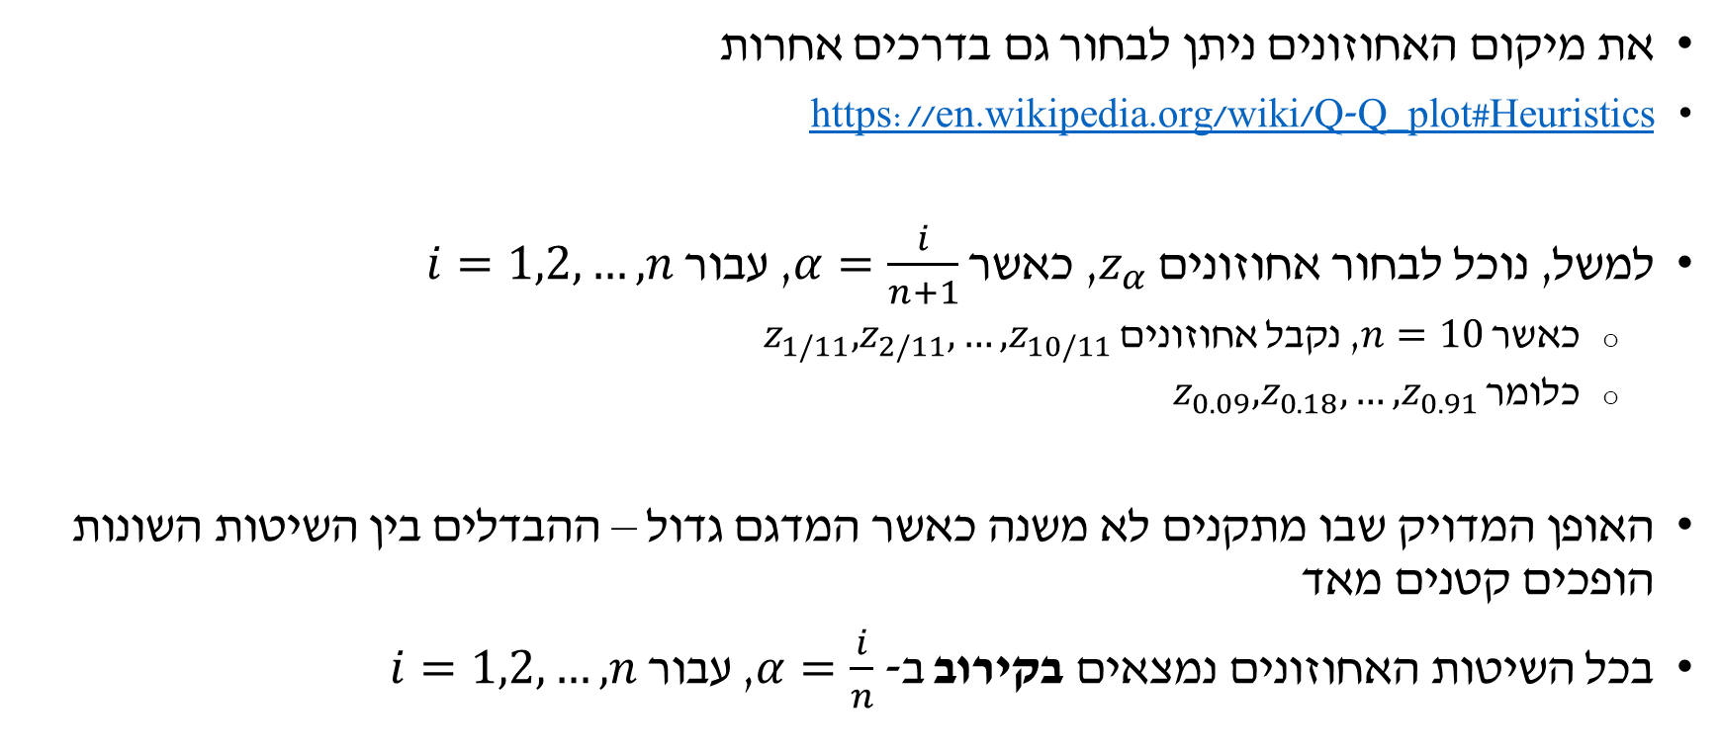
הערה
את מיקום האחוזונים ניתן לבחור גם בדרכים אחרות
https://en.wikipedia.org/wiki/Q-Q_plot#Heuristics
למשל, נוכל לבחור אחוזונים $z_{α}$, כאשר $α=\frac{i}{n+1}$, עבור $i=1,2,…,n$
  כאשר $n=10$, נקבל אחוזונים $z_{1/11},z_{2/11},…,z_{10/11}$
  כלומר $z_{0.09},z_{0.18},…,z_{0.91}$
האופן המדויק שבו מתקנים לא משנה כאשר המדגם גדול – ההבדלים בין השיטות השונות הופכים קטנים מאד
בכל השיטות האחוזונים נמצאים בקירוב ב- $α=\frac{i}{n}$, עבור $i=1,2,…,n$

Slide 23
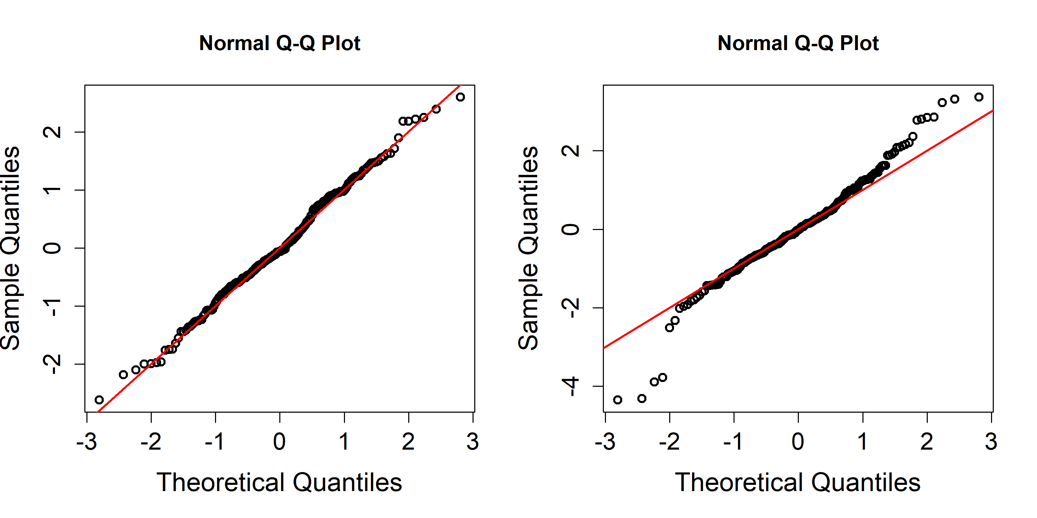
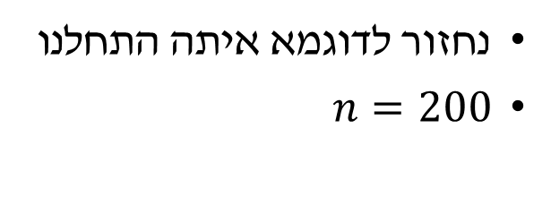

QQ-plot עבור $n$ כללי
נחזור לדוגמא איתה התחלנו
$n=200$
משתנה נורמלי סטנדרטי
משתנה $t$ עם 5 דרגות חופש

Slide 24
ניתוח צורת ה- QQ-plot
אם ה- QQ-plot "עולה" באחוזונים הגבוהים ו"יורד" באחוזונים הנמוכים ביחס לצפוי, מדובר על התפלגות עם "זנבות ארוכים"
כלומר, הערכים הגבוהים ביותר והנמוכים ביותר של המדגם קיצוניים יותר ביחס לצפוי בהתפלגות נורמלית

Slide 25
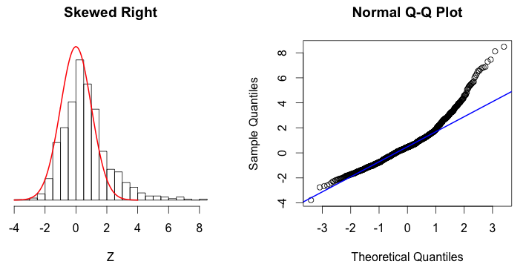
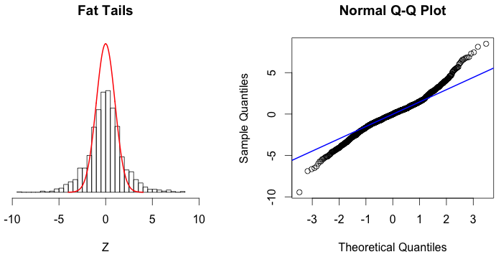
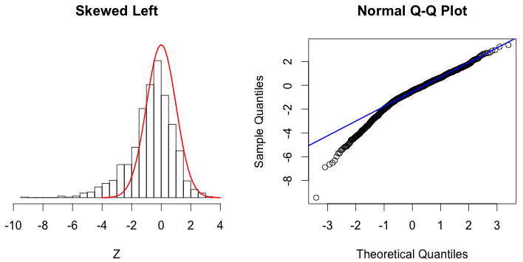
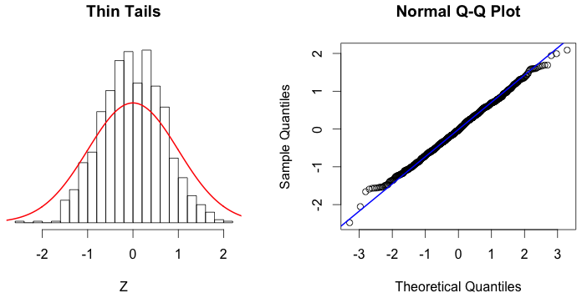
עוד דוגמאות
http://seankross.com/2016/02/29/A-Q-Q-Plot-Dissection-Kit.html

Slide 26
שימוש בפועל
שיטת ה- QQ-plot שימושית מאד: מאפשרת לנו ללמוד במבט אחד עד כמה הסטייה מהנורמליות חזקה
רוב המבחנים לא מושפעים יותר מדי מסטיות קלות מנורמליות
מצד שני, יש מבחנים בהם נורמליות חשובה גם במדגמים גדולים
אפילו ממוצע המדגם לא מתפלג נורמלית אם ההתפלגות באוכלוסיה מאד אסימטרית
שאלת מחשבה: איזה סוג טעות נעשה אם נניח נורמליות כאשר היא לא מתקיימת?

Slide 27

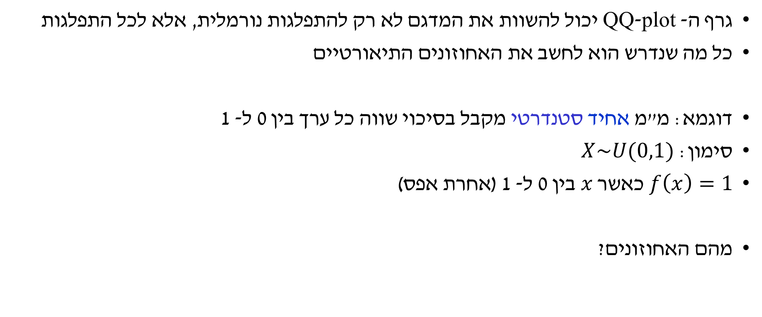

QQ-plot עבור התפלגויות אחרות
גרף ה- QQ-plot יכול להשוות את המדגם לא רק להתפלגות נורמלית, אלא לכל התפלגות
כל מה שנדרש הוא לחשב את האחוזונים התיאורטיים
דוגמא: מ"מ אחיד סטנדרטי מקבל בסיכוי שווה כל ערך בין 0 ל- 1
סימון: $X\sim U(0,1)$
$f\left(x\right)=1$ כאשר $x$ בין 0 ל- 1 (אחרת אפס)
מהם האחוזונים?
$$f(x)$$
1
0
$$x$$
1

Slide 28

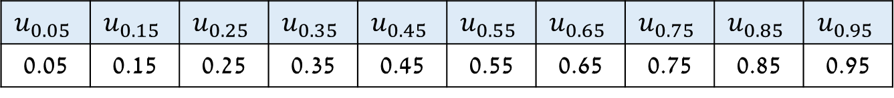
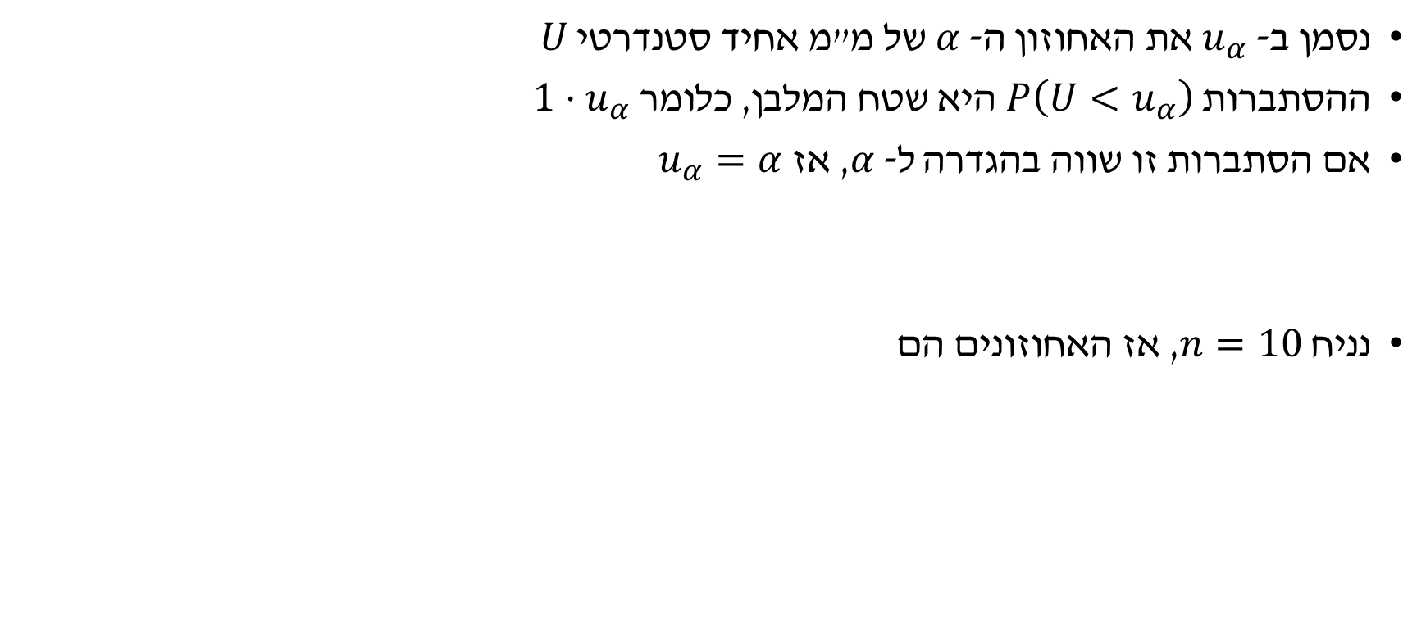



משתנה מקרי אחיד סטנדרטי
$$P\left(U<u_{α}\right)=α$$
נסמן ב- $u_{α}$ את האחוזון ה- $α$ של מ"מ אחיד סטנדרטי $U$
ההסתברות $P\left(U<u_{α}\right)$ היא שטח המלבן, כלומר $1⋅u_{α}$
אם הסתברות זו שווה בהגדרה ל- $α$, אז $u_{α}=α$
נניח $n=10$, אז האחוזונים הם
$$f\left(U\right)$$
1
$$U$$
0
$$u_{α}$$
1
$$u_{0.05}$$ | $$u_{0.15}$$ | $$u_{0.25}$$ | $$u_{0.35}$$ | $$u_{0.45}$$ | $$u_{0.55}$$ | $$u_{0.65}$$ | $$u_{0.75}$$ | $$u_{0.85}$$ | $$u_{0.95}$$
0.05 | 0.15 | 0.25 | 0.35 | 0.45 | 0.55 | 0.65 | 0.75 | 0.85 | 0.95

Slide 29
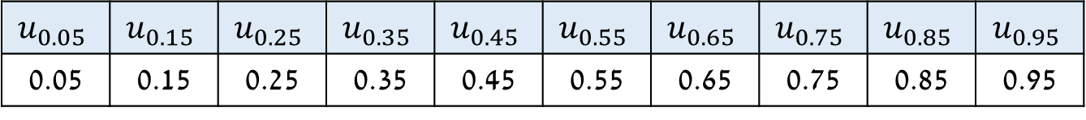
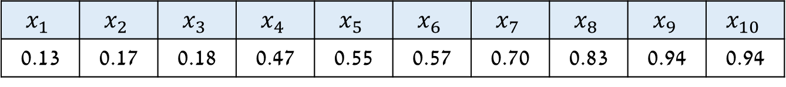
דוגמא מספרית
נגריל 10 מספרים מתוך התפלגות אחידה סטנדרטית (ונמיין)
נכין כעת גרף של האחוזונים של המדגם לעומת האחוזונים התיאורטיים
$$x_{1}$$ | $$x_{2}$$ | $$x_{3}$$ | $$x_{4}$$ | $$x_{5}$$ | $$x_{6}$$ | $$x_{7}$$ | $$x_{8}$$ | $$x_{9}$$ | $$x_{10}$$
0.13 | 0.17 | 0.18 | 0.47 | 0.55 | 0.57 | 0.70 | 0.83 | 0.94 | 0.94
$$u_{0.05}$$ | $$u_{0.15}$$ | $$u_{0.25}$$ | $$u_{0.35}$$ | $$u_{0.45}$$ | $$u_{0.55}$$ | $$u_{0.65}$$ | $$u_{0.75}$$ | $$u_{0.85}$$ | $$u_{0.95}$$
0.05 | 0.15 | 0.25 | 0.35 | 0.45 | 0.55 | 0.65 | 0.75 | 0.85 | 0.95

Slide 30
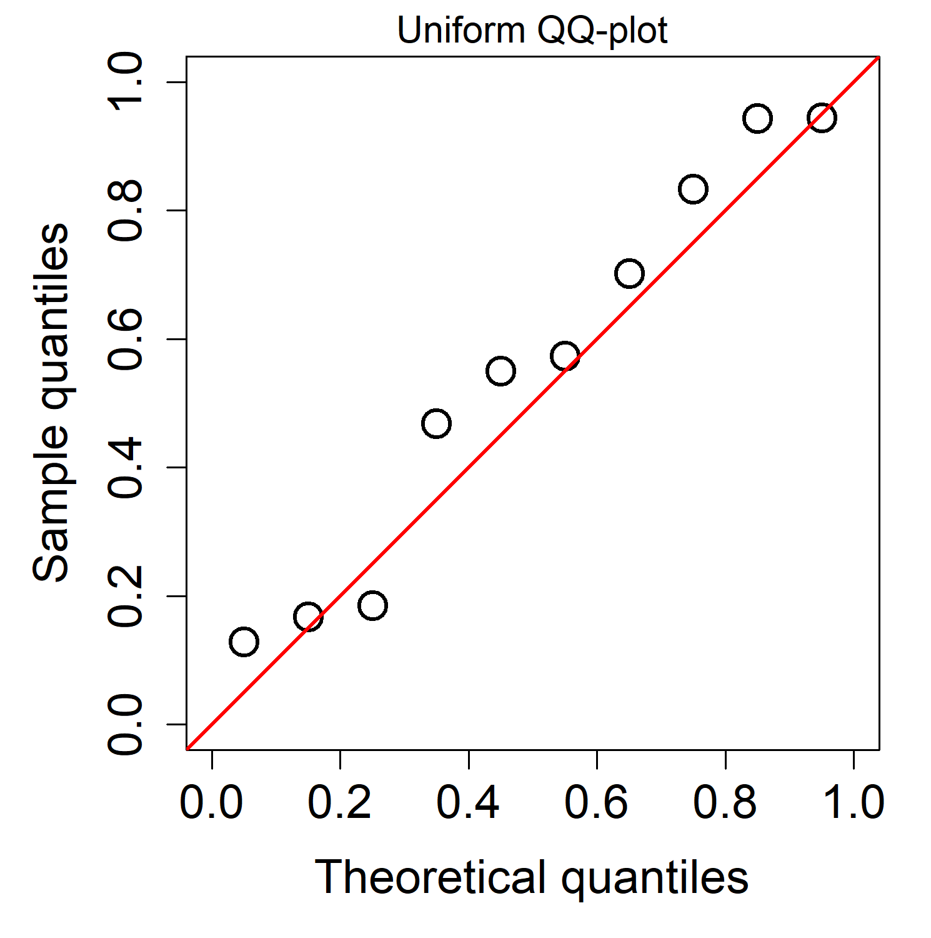
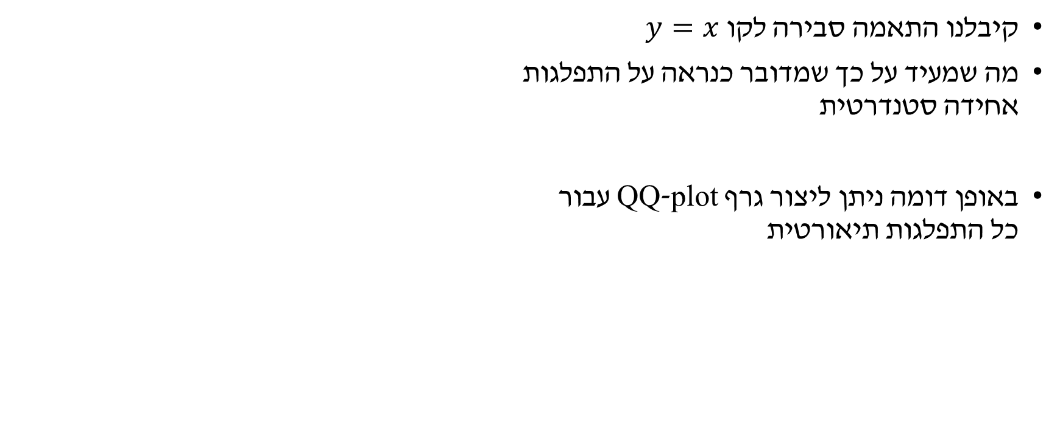
המשך הדוגמא
קיבלנו התאמה סבירה לקו $y=x$
מה שמעיד על כך שמדובר כנראה על התפלגות
אחידה סטנדרטית
באופן דומה ניתן ליצור גרף QQ-plot עבור
כל התפלגות תיאורטית

Slide 31
נושאים
בדיקת השערות על תכונות לא נורמליות
  מבוא: מה עושים כאשר ההתפלגות אינה נורמלית?
  כיצד מזהים התפלגות לא נורמלית?
  טרנספורמציות
  מבוא למבחנים אי-פרמטריים: מבחן הסימן
  מבחן וילקוקסון למדגמים מזווגים
  מבחני תמורות

Slide 32
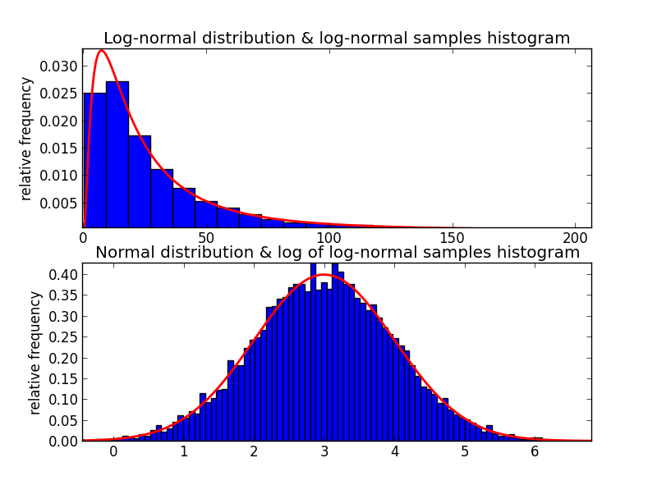

טרנספורמציה לוגריתמית
נניח שאנחנו רוצים לבדוק השערה על משתנה $X$ עם התפלגות אסימטרית
אי אפשר להשתמש במבחנים המניחים נורמליות
במקום $X$ נבדוק את ההשערה על $\log{X}$
במקרים רבים, לאחר הטרנספורמציה,
לנתונים תהיה בקירוב התפלגות נורמלית
נוכל כעת להשתמש במבחנים $Z$ ו- $t$ המניחים
נורמליות

Slide 33
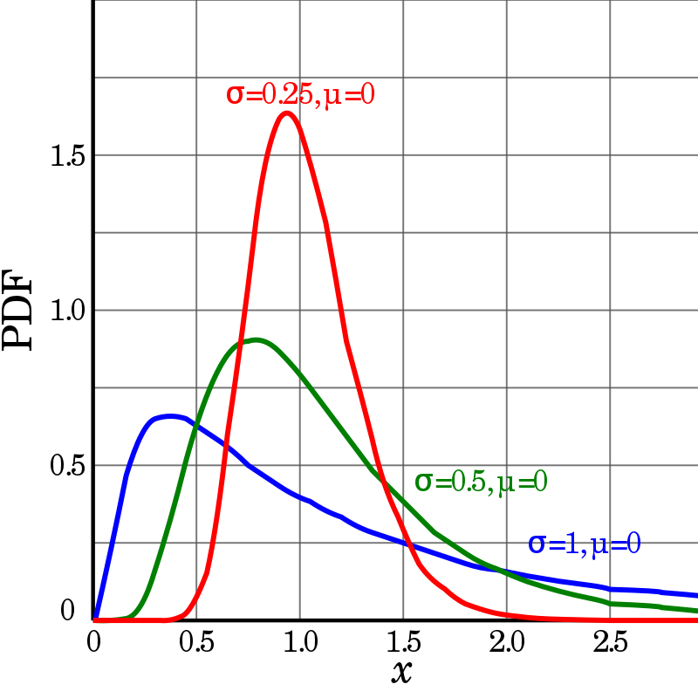
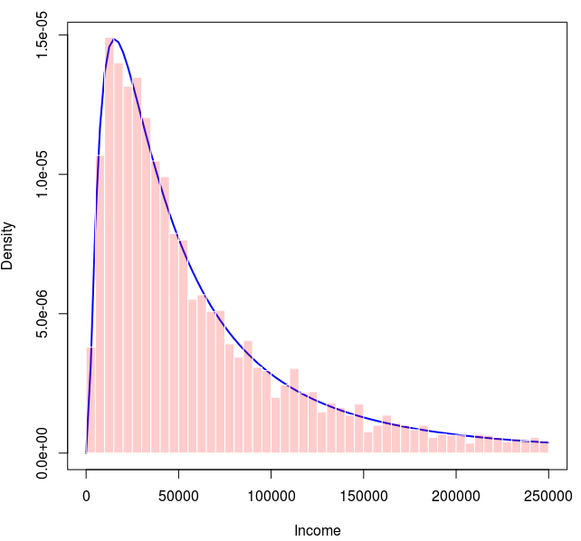
מתי הטרנספורמציה תעבוד?
אחת ההתפלגויות האסימטריות הנפוצות והחשובות היא לוג-נורמלית (log-normal)
גדלי ערים, הכנסה, תמ"ג, מכירות, משקל, מחירי מניות, התפלגות שכיחות מינים בטבע, זמן דגירה של פתוגנים, רמת ביטוי גנים, כמות משקעים

Slide 34
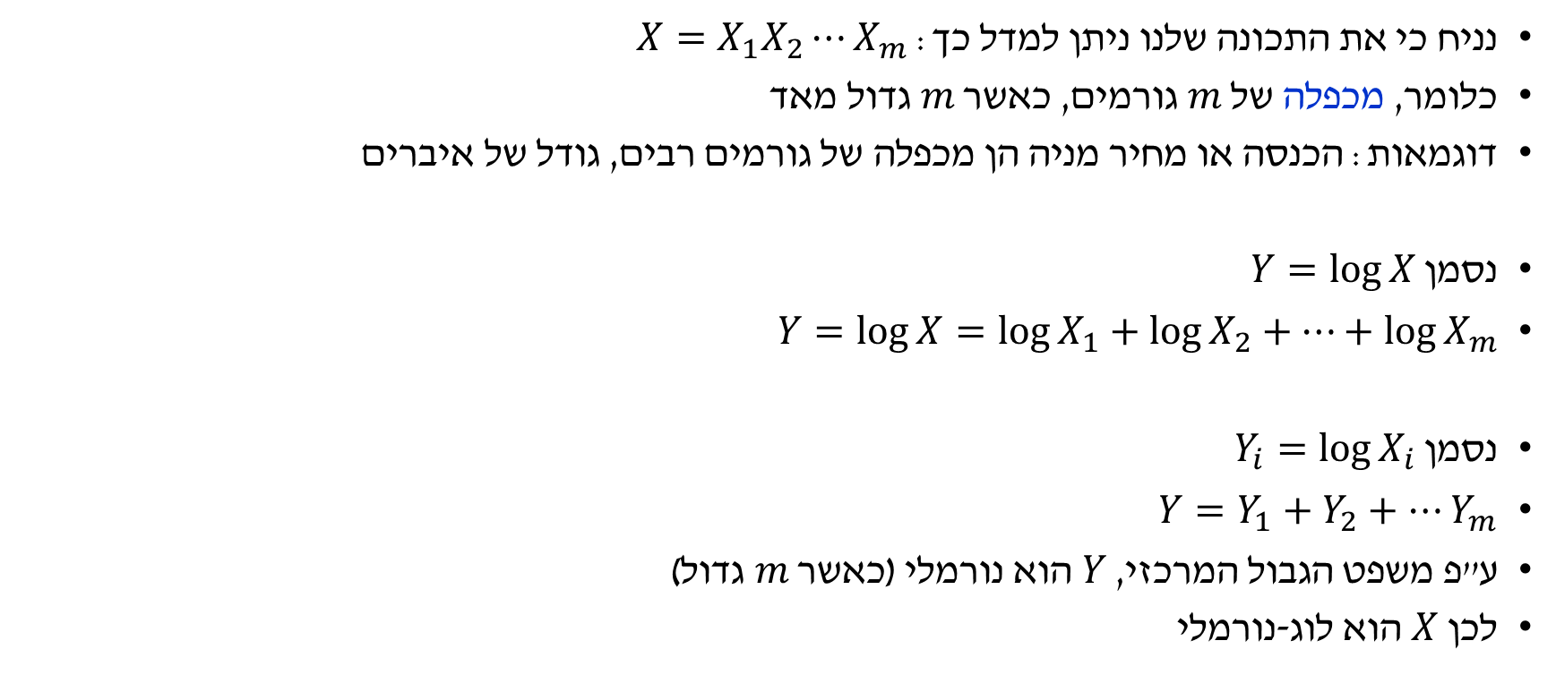
למה התפלגות לוג-נורמלית?
נניח כי את התכונה שלנו ניתן למדל כך: $X=X_{1}X_{2}⋯X_{m}$
כלומר, מכפלה של $m$ גורמים, כאשר $m$ גדול מאד
דוגמאות: הכנסה או מחיר מניה הן מכפלה של גורמים רבים, גודל של איברים
נסמן $Y=\log{X}$
$Y=\log{X}=\log{X_{1}+\log{X_{2}+…+\log{X_{m}}}}$
נסמן $Y_{i}=\log{X_{i}}$
$Y=Y_{1}+Y_{2}+…Y_{m}$
ע"פ משפט הגבול המרכזי, $Y$ הוא נורמלי (כאשר $m$ גדול)
לכן $X$ הוא לוג-נורמלי
כלומר, התפלגות לוג-נורמלית מתארת תכונות אשר נוצרות כתוצאה ממכפלה של גורמים רבים

Slide 35
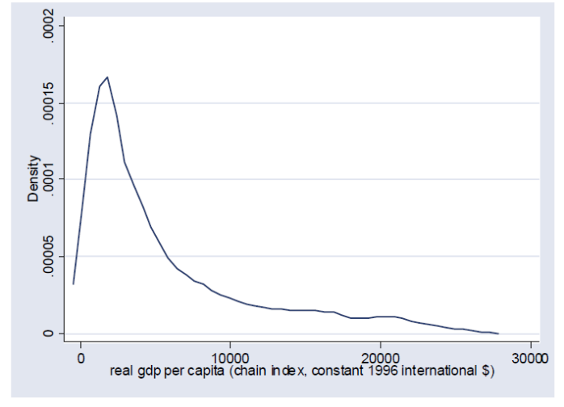
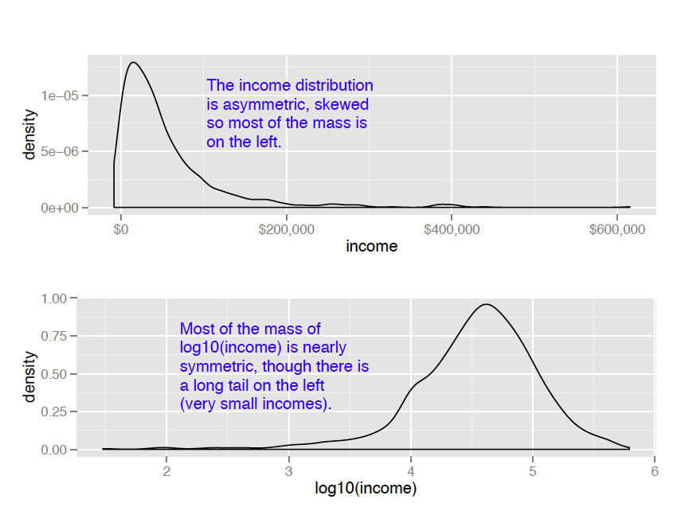
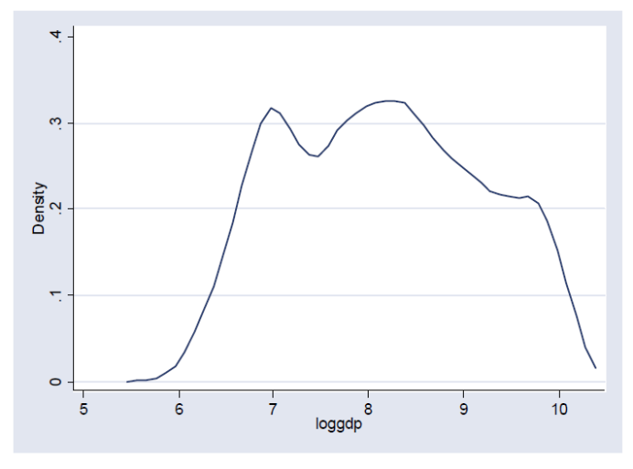
דוגמאות
דוגמא רפואית פשוטה:
https://www.bmj.com/content/345/bmj.e6727
התפלגות תמ"ג (GDP)
התפלגות הלוגריתם של התמ"ג

Slide 36
הערות
יש לשים לב כי שימוש בטרנספורמציות עשוי להיות בעייתי במקרים בהם ההתפלגות אינה בדיוק לוג-נורמלית – יש מחקר פעיל בנושא
יש טרנספורמציות נוספות אשר הופכות התפלגות אסימטרית לסימטרית (טרנספורמציות חזקה או שורש) – הרעיון דומה לכן לא נכנס לפרטים
נלמד רק סוג נוסף של טרנספורמציות אשר מבוסס על הסדר של התצפיות (בהמשך)

Slide 37
נושאים
בדיקת השערות על תכונות לא נורמליות
  מבוא: מה עושים כאשר ההתפלגות אינה נורמלית?
  כיצד מזהים התפלגות לא נורמלית?
  טרנספורמציות
  מבוא למבחנים אי-פרמטריים: מבחן הסימן
  מבחן וילקוקסון למדגמים מזווגים
  מבחני תמורות

Slide 38
מבחנים אי-פרמטריים (non-parametric)
במבחנים אי-פרמטריים, אנו לא מניחים שום דבר לגבי התפלגות התופעה באוכלוסיה
מבחנים אלו מאפשרים לנו לבדוק השערות גם במקרים בהם לא מתקיימות ההנחות של מבחנים סטנדרטיים
כיצד נעשה זאת?
אינטואיציה:
במקום להסתכל על הערך המספרי של הדגימות, נסתכל על הסדר שלהם
האם הטרנספורמציה מבוססת סדר היתה מבחן אי-פרמטרי?

Slide 39
דוגמא
משכורת (אלפי ₪ בחודש) | נבדק
19 | 1
8 | 2
24 | 3
5 | 4
6 | 5
7 | 6
9 | 7
14 | 8
4 | 9
7 | 10
20 | 11
10 | 12
12 | 13
דגמנו 13 אנשים בירושלים ובדקנו מה המשכורת שלהם
אנו רוצים להשוות לשאר הארץ
הממוצע הארצי: 8 (אלפי ש"ח לחודש)
הממוצע במדגם: 11.15
השערת האפס: ממוצע המשכורות בירושלים שווה לממוצע הארצי
השערת המחקר: ממוצע המשכורות בירושלים גבוה מהממוצע הארצי
מהי ההסתברות שממוצע המדגם כ"כ גבוה, בהינתן השערת
אפס שממוצע המשכורות בירושלים זהה לממוצע הארצי?

Slide 40
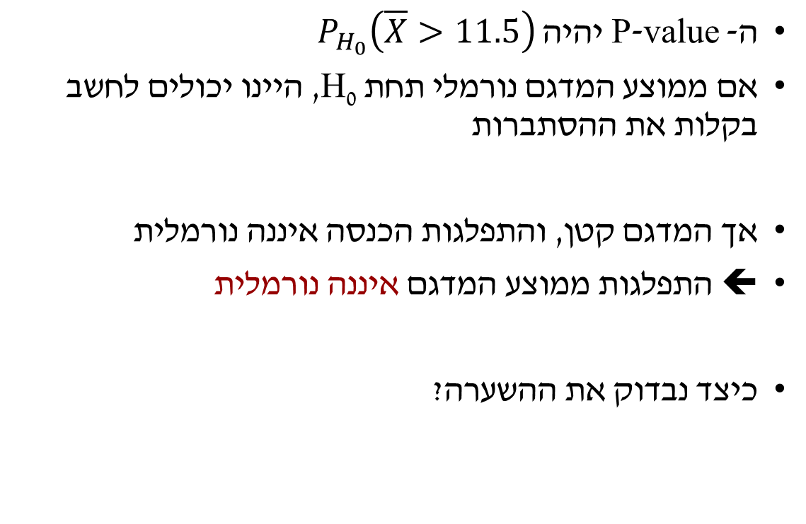
ממוצע המדגם: בעיה
משכורת (אלפי ₪ בחודש) | נבדק
19 | 1
8 | 2
24 | 3
5 | 4
6 | 5
7 | 6
9 | 7
14 | 8
4 | 9
7 | 10
20 | 11
10 | 12
12 | 13
ה- P-value יהיה $P_{H_{0}}\left(\overline{X}>11.5\right)$
אם ממוצע המדגם נורמלי תחת H₀, היינו יכולים לחשב בקלות את ההסתברות
אך המדגם קטן, והתפלגות הכנסה איננה נורמלית
⬅ התפלגות ממוצע המדגם איננה נורמלית
כיצד נבדוק את ההשערה?

Slide 41
חציון המדגם: פתרון?
משכורת (אלפי ₪ בחודש) | נבדק
19 | 1
8 | 2
24 | 3
5 | 4
6 | 5
7 | 6
9 | 7
14 | 8
4 | 9
7 | 10
20 | 11
10 | 12
12 | 13
במקום הממוצע, נסתכל על החציון
החציון הארצי: 7.5 (אלפי ש"ח לחודש)
החציון במדגם: 9
השערת האפס: חציון המשכורות בירושלים שווה לחציון הארצי
השערת המחקר: חציון המשכורות בירושלים גבוה מהחציון הארצי
כיצד נחשב P-value עבור חציון המדגם, בהינתן שהחציון שווה לחציון הארצי?
ננסה לבחור סטטיסטי אחר

Slide 42
פתרון
נכתוב את השאלה באופן אחר:
נניח שהחציון של האוכלוסיה (ירושלים) שווה לערך מסוים (החציון הארצי)
מה ניתן לומר על ההסתברות לקבל את הערכים של המדגם, בהינתן שחוץ מהחציון הנתון, אנו לא יודעים כלום על ההתפלגות?
מה אנחנו כן יודעים:
ההסתברות לקבל ערך מעל החציון היא 0.5
ההסתברות לקבל ערך מתחת לחציון היא 0.5

Slide 43
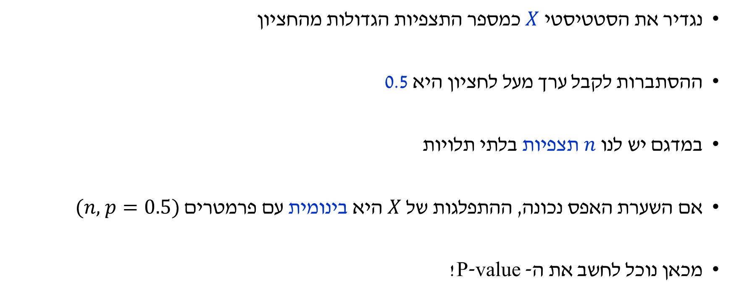
פתרון
נגדיר את הסטטיסטי $X$ כמספר התצפיות הגדולות מהחציון
ההסתברות לקבל ערך מעל לחציון היא 0.5
במדגם יש לנו $n$ תצפיות בלתי תלויות
אם השערת האפס נכונה, ההתפלגות של $X$ היא בינומית עם פרמטרים $(n, p=0.5)$
מכאן נוכל לחשב את ה- P-value!

Slide 44
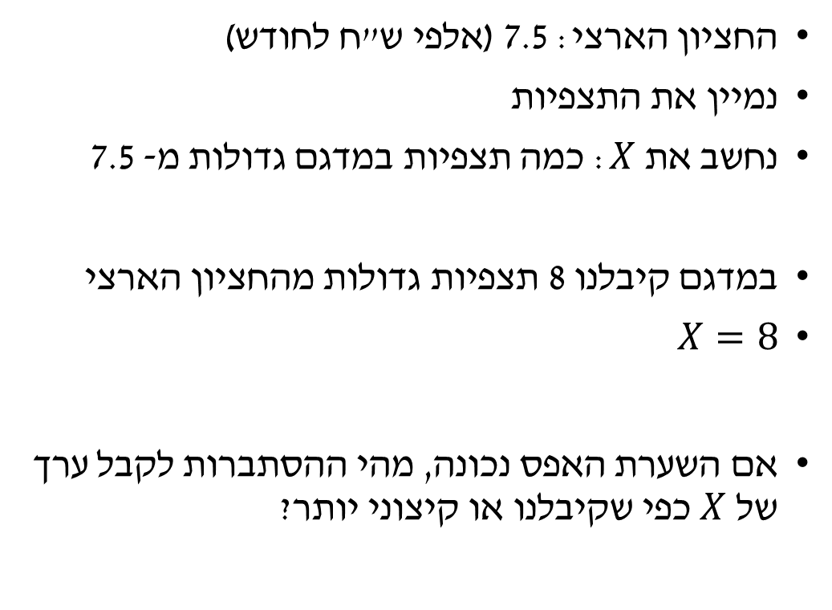
דוגמא
גדול מהחציון הארצי (7.5) | משכורת (אלפי ₪ בחודש) | נבדק (ממוין)
N | 4 | 1
N | 5 | 2
N | 6 | 3
N | 7 | 4
N | 7 | 5
Y | 8 | 6
Y | 9 | 7
Y | 10 | 8
Y | 12 | 9
Y | 14 | 10
Y | 19 | 11
Y | 20 | 12
Y | 24 | 13
החציון הארצי: 7.5 (אלפי ש"ח לחודש)
נמיין את התצפיות
נחשב את $X$: כמה תצפיות במדגם גדולות מ- 7.5
במדגם קיבלנו 8 תצפיות גדולות מהחציון הארצי
$X=8$
אם השערת האפס נכונה, מהי ההסתברות לקבל ערך של $X$ כפי שקיבלנו או קיצוני יותר?

Slide 45
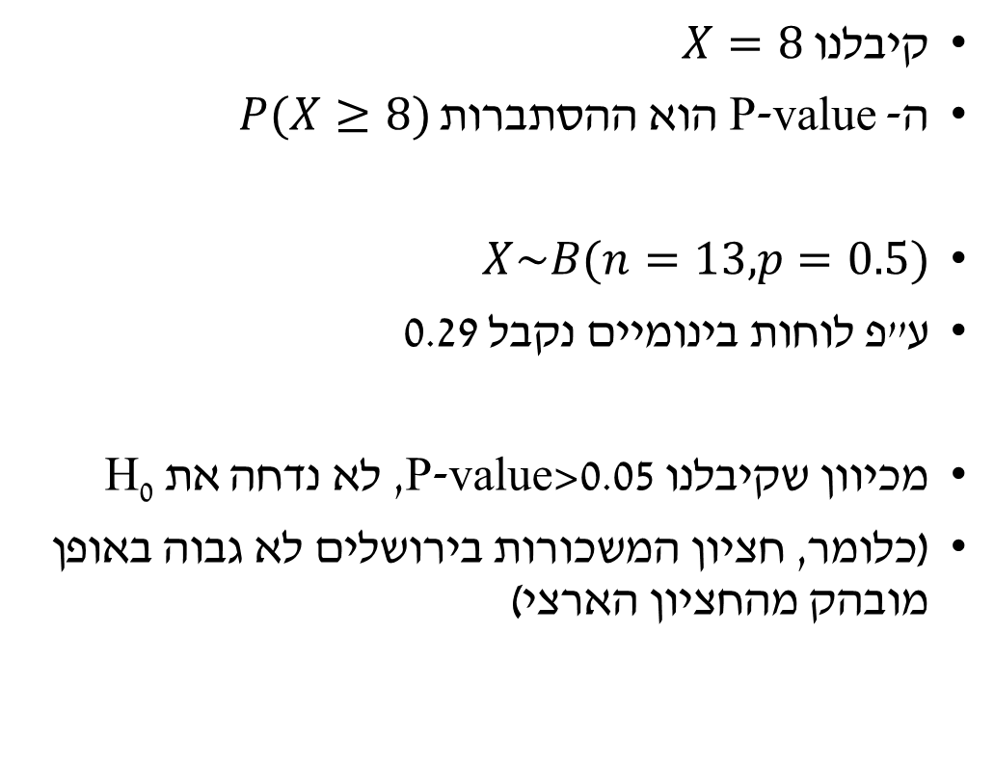
דוגמא
גדול מהחציון הארצי (7.5) | משכורת (אלפי ₪ בחודש) | נבדק (ממוין)
N | 4 | 1
N | 5 | 2
N | 6 | 3
N | 7 | 4
N | 7 | 5
Y | 8 | 6
Y | 9 | 7
Y | 10 | 8
Y | 12 | 9
Y | 14 | 10
Y | 19 | 11
Y | 20 | 12
Y | 24 | 13
קיבלנו $X=8$
ה- P-value הוא ההסתברות $P(X≥8)$
$X\sim B(n=13,p=0.5)$
ע"פ לוחות בינומיים נקבל 0.29
מכיוון שקיבלנו P-value>0.05, לא נדחה את H₀
(כלומר, חציון המשכורות בירושלים לא גבוה באופן מובהק מהחציון הארצי)

Slide 46



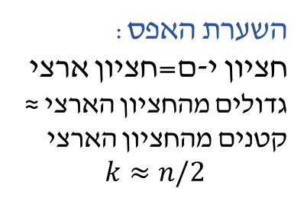



הצגה גרפית עבור המקרה הכללי
נניח שקיבלנו במדגם $X=k$ ערכים הגדולים מהחציון הארצי
תחת השערת האפס, נצפה לקבל $k≈n/2$
השערת המחקר היא שהמשכורות בירושלים גבוהות, לכן תחת H₁ נצפה לקבל במדגם מירושלים ערכים גדולים של $k$
השערת האפס:
חציון י-ם=חציון ארצי
גדולים מהחציון הארצי ≈
קטנים מהחציון הארצי
$$k≈n/2$$
השערת המחקר:
חציון י-ם>חציון ארצי
גדולים מהחציון הארצי >
קטנים מהחציון הארצי
$$k>n/2$$
התפלגות בירושלים
התפלגות בירושלים
$$−$$
$$+$$
$$+$$
$$−$$
חציון ארצי
הכנסה
חציון ארצי
חציון בי-ם
הכנסה

Slide 47
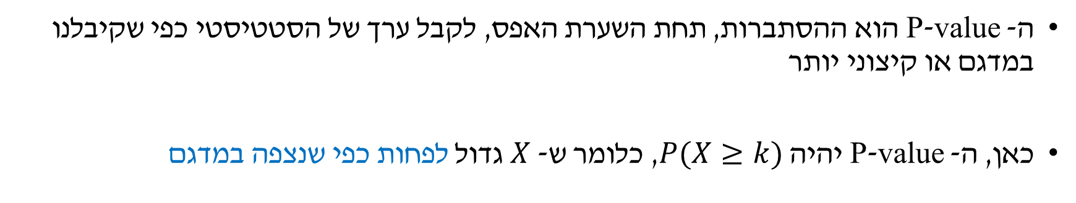
הצגה גרפית עבור המקרה הכללי
ה- P-value הוא ההסתברות, תחת השערת האפס, לקבל ערך של הסטטיסטי כפי שקיבלנו במדגם או קיצוני יותר
כאן, ה- P-value יהיה $P(X≥k)$, כלומר ש- $X$ גדול לפחות כפי שנצפה במדגם
התפלגות בירושלים
$$+$$
$$−$$
חציון ארצי
חציון בי-ם
הכנסה

Slide 48
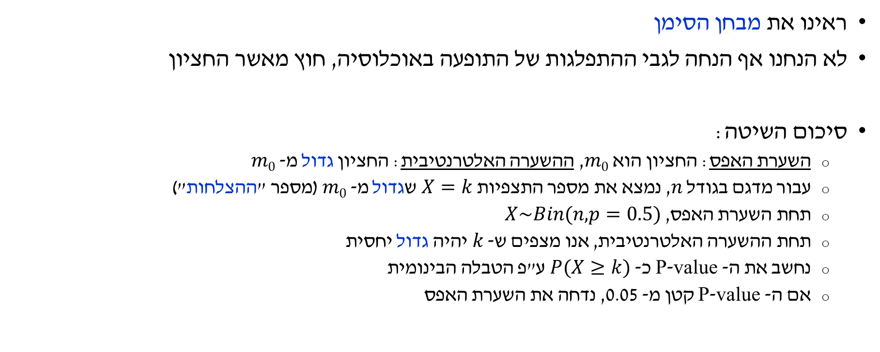
סיכום ביניים
ראינו את מבחן הסימן
לא הנחנו אף הנחה לגבי ההתפלגות של התופעה באוכלוסיה, חוץ מאשר החציון
סיכום השיטה:
  השערת האפס: החציון הוא $m0$, ההשערה האלטרנטיבית: החציון גדול מ- $m0$
  עבור מדגם בגודל $n$, נמצא את מספר התצפיות $X=k$ שגדול מ- $m0$ (מספר "ההצלחות")
  תחת השערת האפס, $X\sim Bin(n,p=0.5)$
  תחת ההשערה האלטרנטיבית, אנו מצפים ש- $k$ יהיה גדול יחסית
  נחשב את ה- P-value כ- $P(X≥k)$ ע"פ הטבלה הבינומית
  אם ה- P-value קטן מ- 0.05, נדחה את השערת האפס
וההפך עבור ההשערה האלטרנטיבית שהחציון קטן מ- $m_{0}$

Slide 49
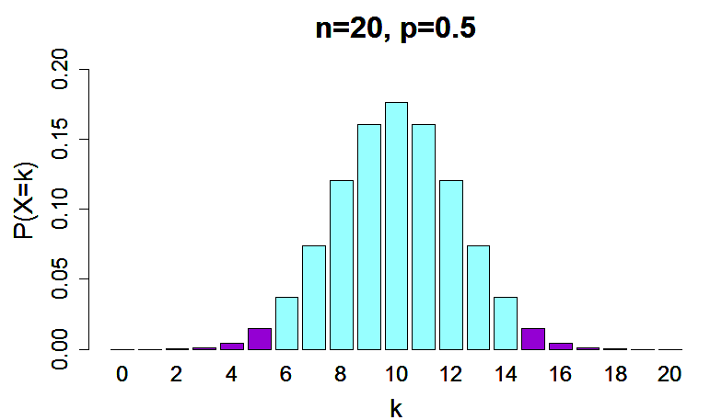
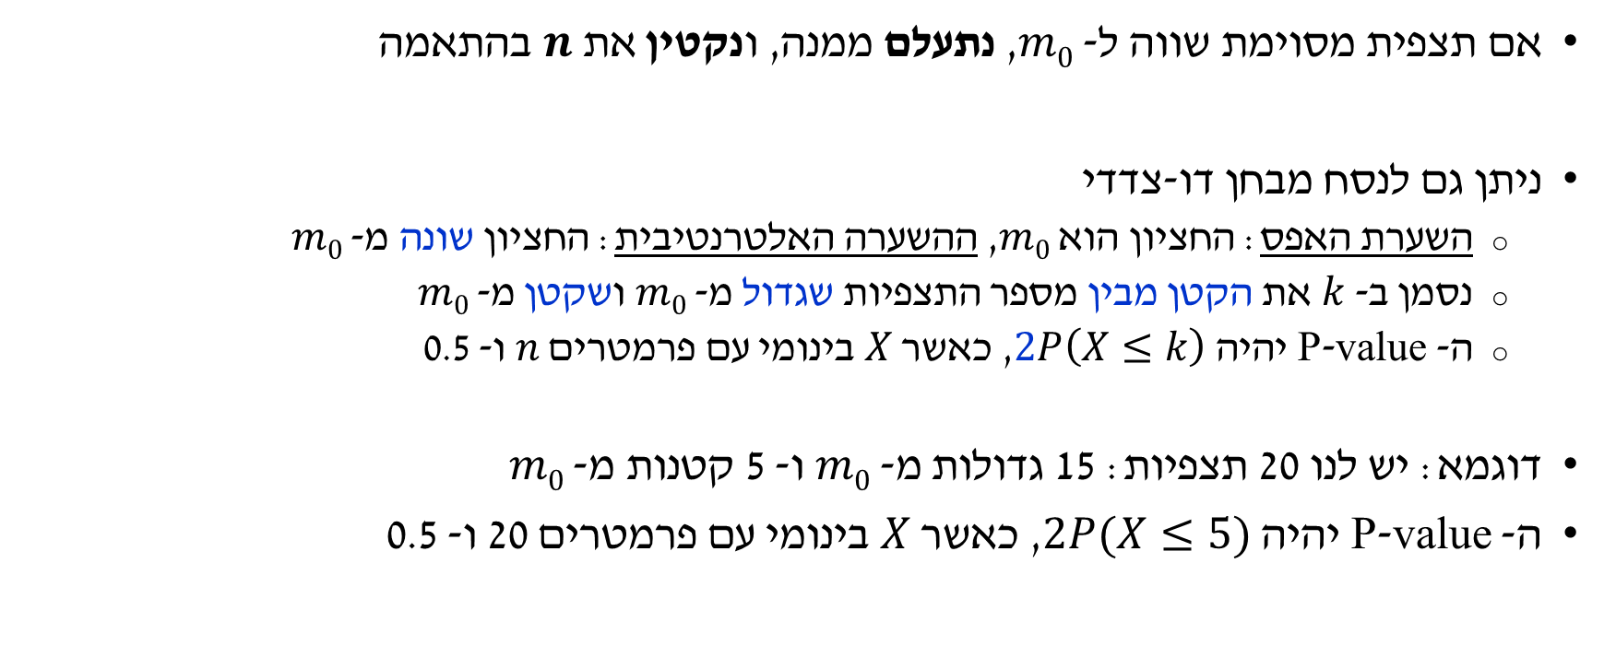
הערות
אם תצפית מסוימת שווה ל- $m0$, נתעלם ממנה, ונקטין את $n$ בהתאמה
ניתן גם לנסח מבחן דו-צדדי
  השערת האפס: החציון הוא $m0$, ההשערה האלטרנטיבית: החציון שונה מ- $m0$
  נסמן ב- $k$ את הקטן מבין מספר התצפיות שגדול מ- $m0$ ושקטן מ- $m0$
  ה- P-value יהיה $2P\left(X≤k\right)$, כאשר $X$ בינומי עם פרמטרים $n$ ו- 0.5
דוגמא: יש לנו 20 תצפיות: 15 גדולות מ- $m0$ ו- 5 קטנות מ- $m0$
ה- P-value יהיה $2P(X≤5)$, כאשר $X$ בינומי עם פרמטרים 20 ו- 0.5

Slide 50
הערות
מבחן הסימן הוא אי-פרמטרי – אין הנחות לגבי התפלגות התופעה באוכלוסיה
ההתפלגות באוכלוסיה לא חייבת להיות נורמלית, וגם לא רציפה
אנו רק שואלים האם אנחנו מעל או מתחת לחציון הנתון בהשערת האפס
למבחנים אי-פרמטריים עוצמה נמוכה יותר, כלומר לפעמים לא נצליח לדחות את השערת האפס גם אם היא באמת לא נכונה
הסיבה האינטואיטיבית לכך היא שאם אסור להניח הנחות על ההתפלגות, המבחן שלנו פחות "ממוקד", ואינו משתמש באופן אופטימלי בערכים המספריים שקיבלנו

Slide 51
מה אם המבחן היה פרמטרי?
משכורת (אלפי ₪ בחודש) | נבדק
19 | 1
8 | 2
24 | 3
5 | 4
6 | 5
7 | 6
9 | 7
14 | 8
4 | 9
7 | 10
20 | 11
10 | 12
12 | 13
נניח כי התפלגות ההכנסה היתה נורמלית
הממוצע הארצי: 8 (אלפי ש"ח לחודש)
הממוצע במדגם: 11.15
השערת האפס: ממוצע המשכורות בירושלים שווה לממוצע הארצי
השערת המחקר: ממוצע המשכורות בירושלים גבוה מהממוצע הארצי
מדובר בבדיקת השערה על אוכלוסיה אחת עם שונות לא ידועה
סטיית התקן של המדגם: 6.07

Slide 52


דוגמא
$μ_{0}=8$
$t=\frac{\overline{x}−μ_{0}}{\frac{s}{\sqrt{n}}}=\frac{11.15−8}{\frac{6.07}{\sqrt{13}}}=1.87$
במבחן חד-צדדי, נדחה את השערת האפס אם $\left|t\right|>t_{α}^{n−1}$
$t_{α}^{n−1}$ הוא הערך הקריטי המקיים $P_{n−1}\left(T>t_{α}^{n−1}\right)=α$
מהטבלה נקבל $t_{0.05}^{13−1}=1.78$
$\left|t\right|>t_{α}^{n−1}$, לכן נדחה את השערת האפס!
לא יכולנו לעשות זאת במבחן אי-פרמטרי
דוגמאות נוספות בתרגילי הבית
0.05
1.78
0

Slide 53






טבלת התפלגות $t$
דרגות חופש
ערכי $α$
הטבלה נותנת את הערכים הקריטיים
השורות הן דרגות החופש ($n−1$)
כל עמודה היא עבור ערך אחר של $α$
הערכים בטבלה נותנים את ערכי $t_{α}$
כך ש- $P_{n−1}\left(T>t_{α}\right)=α$
התפלגות $t$
$$P_{n−1}\left(T>t_{α}\right)=α$$
0
$$tα$$

Slide 54
נושאים
בדיקת השערות על תכונות לא נורמליות
  מבוא: מה עושים כאשר ההתפלגות אינה נורמלית?
  כיצד מזהים התפלגות לא נורמלית?
  טרנספורמציות
  מבוא למבחנים אי-פרמטריים: מבחן הסימן
  מבחן וילקוקסון למדגמים מזווגים
  מבחני תמורות

Slide 55

שתי אוכלוסיות
ראינו מבחן המשווה את התוחלות בשתי אוכלוסיות תלויות או מדגמים מזווגים
"לפני מול אחרי": השפעה של טיפול או זמן שעבר, שמאל מול ימין, בני זוג, נבדקים עם תכונות דומות | אופי ההשוואה
חייבים להיות זהים | גדלי המדגמים
ההפרשים בין כל זוג תצפיות (לאחר מכן אין יותר צורך בתצפיות המקוריות) | חישוב מקדים
לתכונה התפלגות נורמלית בכל אוכלוסיה או $n>30$, כך שמשפט הגבול המרכזי מתקיים | הנחות
התוחלת של ההפרשים שווה לאפס, $μ_{D}=0$ | השערת האפס
ממוצע המדגם של ההפרשים, $\overline{D}$ | סטטיסטי המבחן (לפני נרמול)
מבחן $t$ (שונות לא ידועה) | המבחן

Slide 56

מדגם מזווג: דוגמא
משווים את ציוני הפסיכומטרי של סטודנטים בין הפעם הראשונה והשנייה שהם ניגשים למבחן
ממוצע פעם ראשונה: 618, ממוצע פעם שנייה: 638. האם השיפור מובהק?
נניח שהמדגם שלנו קטן והתפלגות אינה נורמלית, כך שההנחות של מבחן $t$ לא מתקיימות
נשים לב שמדובר במדגמים מזווגים (אותו סטודנט)
1 | 2 | 3 | 4 | 5 | 6 | 7 | 8 | 9 | 10 | 11 | 12 | 13 | 14 | 15 | 16 | סטודנט
670 | 562 | 705 | 693 | 596 | 512 | 615 | 703 | 690 | 548 | 603 | 580 | 525 | 612 | 680 | 601 | מבחן 1
658 | 552 | 701 | 692 | 596 | 515 | 622 | 712 | 711 | 569 | 630 | 616 | 569 | 664 | 739 | 668 | מבחן 2

Slide 57
המשך הדוגמא
מכיוון שהמדגם מזווג, אנו יכולים לחשב את ההפרשים, ואז אין לנו צורך יותר בציונים המקוריים של כל מבחן
מכיוון שהנחת הנורמליות אינה מתקיימת, לא נוכל לבדוק השערה על התוחלת
לכן ננסח את ההשערה במונחי החציון של ההפרשים
השערת האפס: החציון של ההפרשים שווה אפס
השערת המחקר: החציון של ההפרשים גדול מאפס (שיפור במבחן 2)
1 | 2 | 3 | 4 | 5 | 6 | 7 | 8 | 9 | 10 | 11 | 12 | 13 | 14 | 15 | 16 | סטודנט
-12 | -10 | -4 | -1 | 0 | 3 | 7 | 9 | 21 | 21 | 27 | 36 | 44 | 52 | 59 | 67 | הפרש

Slide 58

מבחן הסימן
תחת השערת האפס (חציון=0) יש סיכוי שווה שההפרש יהיה חיובי או שלילי
נסמן ב- $X$ את הסטטיסטי של מספר ההפרשים החיוביים
$X$ יהיה בינומי עם פרמטרים $n$ ו- $p=0.5$
מה נעשה עם התצפית שערכה היה 0? מה הסימן שלה?
נוריד תצפיות שיצאו 0 ונעדכן את $n$
-12 | -10 | -4 | -1 | 0 | 3 | 7 | 9 | 21 | 21 | 27 | 36 | 44 | 52 | 59 | 67 | תצפית
– | – | – | – |  | + | + | + | + | + | + | + | + | + | + | + | סימן

Slide 59





המשך הדוגמא
גודל המדגם הוא $n=15$
הסטטיסטי (מספר ההפרשים החיוביים) הוא $X=11$
נצפה לערך גדול יחסית של $X$ תחת השערת המחקר של שיפור (חציון הפרשים גדול מאפס)
-12 | -10 | -4 | -1 | 3 | 7 | 9 | 21 | 21 | 27 | 36 | 44 | 52 | 59 | 67 | תצפית
– | – | – | – | + | + | + | + | + | + | + | + | + | + | + | סימן
השערת האפס
חציון=0
אותו מספר חיובים ושליליים
השערת המחקר
חציון>0
יותר חיוביים משליליים
$$−$$
$$+$$
הפרשים
$$+$$
הפרשים
$$−$$
0
0
חציון

Slide 60

המשך הדוגמא
ה- P-value הוא ההסתברות לקבל ערך של הסטטיסטי כפי שקיבלנו במדגם או קיצוני יותר תחת השערת האפס, במקרה שלנו, $P(X≥11)$
נשתמש בטבלאות בינומיות ונקבל $P\left(X≥11\right)=0.059$
לכן לא נוכל לדחות את השערת האפס (החציון של ההפרש גדול מאפס) ברמת מובהקות של 0.05

Slide 61

בדיקת השערות על משתנים איכותיים
בקורס רשומים $n=11$ סטודנטים
יש שני מתרגלים: א' ו- ב'
בסוף הקורס, הסטודנטים נותנים ציון לכל מתרגל:
  טוב מאד, טוב, בינוני, גרוע
השערת האפס: אף מתרגל לא עדיף על חברו
ההשערה האלטרנטיבית: יש עדיפות לאחד מהם
איך נבדוק האם הנתונים "מסתדרים" עם השערת האפס?
  אי אפשר לתרגם את הציונים לערך מספרי
ב' | א' | סטודנט
טוב מאד | טוב | 1
בינוני | בינוני | 2
טוב | טוב | 3
טוב מאד | טוב | 4
טוב מאד | בינוני | 5
טוב מאד | טוב מאד | 6
בינוני | בינוני | 7
גרוע | בינוני | 8
טוב | טוב | 9
טוב | גרוע | 10
טוב מאד | טוב | 11

Slide 62
פתרון
מי יותר טוב? | ב' | א' | סטודנט
ב' | טוב מאד | טוב | 1
 | בינוני | בינוני | 2
 | טוב | טוב | 3
ב' | טוב מאד | טוב | 4
ב' | טוב מאד | בינוני | 5
 | טוב מאד | טוב מאד | 6
 | בינוני | בינוני | 7
א' | גרוע | בינוני | 8
 | טוב | טוב | 9
ב' | טוב | גרוע | 10
ב' | טוב מאד | טוב | 11
לכל סטודנט, נבדוק איזה מתרגל היה מועדף
  הציון עצמו לא חשוב, אלא רק מי עדיף
  נוריד תצפיות בהן היה שוויון
מי יותר טוב? | סטודנט
ב' | 1
ב' | 2
ב' | 3
א' | 4
ב' | 5
ב' | 6

Slide 63

פתרון
מי יותר טוב? | סטודנט
ב' | 1
ב' | 2
ב' | 3
א' | 4
ב' | 5
ב' | 6
תחת השערת האפס, ל- א' ו- ב' סיכוי שווה להיות עדיפים
כלומר, בהינתן שהתקבל ציון שונה לכל מתרגל, הסיכוי של א' להיות עדיף הוא 0.5
נסמן ב- $X$ את מספר הסטודנטים שהעדיפו את א'
אם השערת האפס נכונה, $X\sim B(n=6, p=0.5)$

Slide 64


פתרון
נסמן ב- $X=1$ את מספר הסטודנטים שהעדיפו את א'
ה- P-value יהיה $2P(X≤1)$
ע"פ טבלה נקבל 0.22
כלומר, לא ניתן לדחות את השערת האפס
כרגיל, חשוב לזכור שיתכן שיש הבדל אמיתי, אלא שהמדגם שלנו היה קטן מדי ולכן לא הצלחנו לדחות את השערת האפס

Slide 65
מה אפשר לשפר?
נחזור לדוגמת הפסיכומטרי
כל ההפרשים השליליים היו בין -1 ל- -12
ההפרשים החיוביים היו בין 3 ל- 67, כלומר גדולים הרבה יותר בערכם המוחלט
אבל לא השתמשנו במידע זה, אלא רק בעובדה שהם חיוביים
גם ללא ההנחה של התפלגות נורמלית, ניתן להשתמש במידע על הערכים המוחלטים. כיצד?
-12 | -10 | -4 | -1 | 3 | 7 | 9 | 21 | 21 | 27 | 36 | 44 | 52 | 59 | 67 | הפרש
– | – | – | – | + | + | + | + | + | + | + | + | + | + | + | סימן

Slide 66

דרגות
הדרגה של כל תצפית היא המיקום שלה כאשר ממיינים את כל התצפיות לפי ערך מוחלט
  הערך המוחלט הנמוך ביותר: דרגה 1
  הערך הבא: דרגה 2
  ...
  הערך המוחלט הגדול ביותר: דרגה $n$
הערות:
  מוציאים מראש תצפיות עם ערך אפס
  אם לשתי תצפיות (או יותר) אותו ערך ("תיקו", או Tie), הדרגה של כולן תהיה שווה לממוצע הדרגות

Slide 67
דרגות: דוגמא
הפרשים בין חזרות על מבחן פסיכומטרי
-12 | -10 | -4 | -1 | 0 | 3 | 7 | 9 | 21 | 21 | 27 | 36 | 44 | 52 | 59 | 67 | הפרש
– | – | – | – |  | + | + | + | + | + | + | + | + | + | + | + | סימן
נמיין לפי ערך מוחלט, ונוריד את ההפרשים השווים לאפס
-1 | 3 | -4 | 7 | 9 | -10 | -12 | 21 | 21 | 27 | 36 | 44 | 52 | 59 | 67 | הפרש
– | + | – | + | + | – | – | + | + | + | + | + | + | + | + | סימן
נכתוב את הדרגה של כל הפרש, ואז "נשבור שיוויון" ע"י ממוצע הדרגות
-1 | 3 | -4 | 7 | 9 | -10 | -12 | 21 | 21 | 27 | 36 | 44 | 52 | 59 | 67 | הפרש
– | + | – | + | + | – | – | + | + | + | + | + | + | + | + | סימן
1 | 2 | 3 | 4 | 5 | 6 | 7 | 8-9 | 8-9 | 10 | 11 | 12 | 13 | 14 | 15 | דרגה

Slide 68
דרגות: דוגמא
הפרשים בין חזרות על מבחן פסיכומטרי
-12 | -10 | -4 | -1 | 0 | 3 | 7 | 9 | 21 | 21 | 27 | 36 | 44 | 52 | 59 | 67 | הפרש
– | – | – | – |  | + | + | + | + | + | + | + | + | + | + | + | סימן
נמיין לפי ערך מוחלט, ונוריד את ההפרשים השווים לאפס
-1 | 3 | -4 | 7 | 9 | -10 | -12 | 21 | 21 | 27 | 36 | 44 | 52 | 59 | 67 | הפרש
– | + | – | + | + | – | – | + | + | + | + | + | + | + | + | סימן
נכתוב את הדרגה של כל הפרש, ואז "נשבור שיוויון" ע"י ממוצע הדרגות
-1 | 3 | -4 | 7 | 9 | -10 | -12 | 21 | 21 | 27 | 36 | 44 | 52 | 59 | 67 | הפרש
– | + | – | + | + | – | – | + | + | + | + | + | + | + | + | סימן
1 | 2 | 3 | 4 | 5 | 6 | 7 | 8-9 | 8-9 | 10 | 11 | 12 | 13 | 14 | 15 | דרגה (מקורית)
1 | 2 | 3 | 4 | 5 | 6 | 7 | 8.5 | 8.5 | 10 | 11 | 12 | 13 | 14 | 15 | דרגה (סופית)

Slide 69




מה הדרגות אומרות על ההפרשים?
אם אין קשר בין הדרגה לבין הסימן, זה יעיד על כך שהחציון קרוב לאפס
אם הערכים הגדולים ביותר בערכם המוחלט (=בעלי דרגות גבוהות יותר) הם דווקא חיוביים, זה יעיד על כך שהחציון גדול מאפס
השערת האפס
חציון=0
הערכים חיובים והשליליים דומים
השערת המחקר
חציון>0
הערכים החיוביים גדולים יותר
$$−$$
$$+$$
הפרשים
$$+$$
הפרשים
$$−$$
0
0
חציון

Slide 70
דרגות של הפרשים חיוביים ושליליים
נסתכל בנפרד על הדרגות של ההפרשים החיוביים וההפרשים השליליים
-1 | 3 | -4 | 7 | 9 | -10 | -12 | 21 | 21 | 27 | 36 | 44 | 52 | 59 | 67 | הפרש
– | + | – | + | + | – | – | + | + | + | + | + | + | + | + | סימן
1 | 2 | 3 | 4 | 5 | 6 | 7 | 8.5 | 8.5 | 10 | 11 | 12 | 13 | 14 | 15 | דרגה
– | – | – | – | סימן
1 | 3 | 6 | 7 | דרגה
+ | + | + | + | + | + | + | + | + | + | + | סימן
2 | 4 | 5 | 8.5 | 8.5 | 10 | 11 | 12 | 13 | 14 | 15 | דרגה

Slide 71


הסטטיסטים של וילקוקסון (Wilcoxon)
נגדיר את הסטטיסיטים של וילקוקסון: $W^{+}$ ו- $W^{−}$
$W^{+}$ הוא סכום הדרגות של ההפרשים החיוביים
  בדוגמא: $W^{+}=2+4+5+⋯+14+15=103$
$W^{−}$ הוא סכום הדרגות של ההפרשים השליליים
  בדוגמא: $W^{−}=1+3+6+7=17$
+ | + | + | + | + | + | + | + | + | + | + | סימן
2 | 4 | 5 | 8.5 | 8.5 | 10 | 11 | 12 | 13 | 14 | 15 | דרגה
Frank Wilcoxon
1892-1965
Ireland, USA
– | – | – | – | סימן
1 | 3 | 6 | 7 | דרגה

Slide 72
הנחה
מכאן והלאה, נניח כי להפרשים התפלגות סימטרית
  אם כי לא חייבת להיות נורמלית
אנו מעוניינים למצוא האם להתפלגות חציון אפס או גדול/קטן מאפס
השערת האפס
חציון=0
השערת המחקר
חציון>0
$$−$$
$$+$$
הפרשים
$$+$$
הפרשים
$$−$$
0
0
חציון

Slide 73
מהן התכונות של הסטטיסטים?
סכום הדרגות של כל ההפרשים הוא: $S=1+2+3+…+n=\frac{n\left(n+1\right)}{2}$
$W^{+}+W^{−}=S=\frac{n\left(n+1\right)}{2}$
תחת השערת האפס, כל דרגה יכולה להיות חיובית או שלילית בסיכוי שווה
בממוצע, סכום הדרגות של הערכים החיוביים יהיה בדיוק חצי מ- $S$
לכן, תחת השערת האפס, $E\left(W^{+}\right)=E\left(W^{−}\right)=\frac{n\left(n+1\right)}{4}$
השערת האפס
חציון=0
$$−$$
$$+$$
הפרשים
0

Slide 74
מהן התכונות של הסטטיסטים?
$$W^{+}+W^{−}=S=\frac{n\left(n+1\right)}{2}$$
$$E\left(W^{+}\right)=E\left(W^{−}\right)=\frac{n\left(n+1\right)}{4}$$
בדוגמא שלנו, $n=15$, ולכן $S=\frac{15⋅16}{2}=120$
אם התצפיות מפוזרות באקראי סביב אפס, נצפה לקבל $W^{+}=W^{−}=60$
במדגם קיבלנו הרבה ערך גבוה הרבה יותר עבור $W^{+}$ (103) ונמוך הרבה יותר עבור $W^{−}$ (17)
כנראה החציון גדול מאפס
חציון>0
הערכים החיוביים גדולים
הערכים השליליים קטנים
$$+$$
הפרשים
$$−$$
0
חציון

Slide 75
מהן התכונות של הסטטיסטים?
קיבלנו ערך יחסית קיצוני של הסטטיסטי שלנו ($W^{−}=17$ לעומת תוחלת של 60 תחת H₀)
מהו ה- P-value - ההסתברות שתחת H₀ נקבל ערך כזה או קיצוני יותר?
אם נדע את ההתפלגות של $W^{+}$ או $W^{−}$ תחת השערת האפס, ה- P-value יהיה $P\left(W^{−}≤17\right)$
P-value
$$P\left(W^{−}≤17\right)$$
$$P\left(W^{−}\right)$$
$$W^{−}$$
17
60

Slide 76
ההתפלגות של $W^{+}$ ו- $W^{−}$
ניתן משיקולים הסתברותיים למצוא את ההתפלגות המדויקת של $W^{+}$ ו- $W^{−}$
  אינטואיציה: תחת השערת האפס, כל דרגה יכולה להיות בסיכוי שווה חיובית או שלילית
  נובע מהנחת הסימטריה – הוכחה לא טריויאלית
  מהי ההסתברות שלדרגות שיצאו חיוביות יהיה סכום מסוים?
דוגמא: $n=3$
תחת השערת האפס:
  הדרגה הראשונה יכולה להיות בסיכוי שווה חיובית או שלילית
  הדרגה השנייה יכולה להיות בסיכוי שווה חיובית או שלילית
  הדרגה השלישית יכולה להיות בסיכוי שווה חיובית או שלילית
כמה אפשרויות סך הכל?

Slide 77
חישוב ההתפלגות של $W^{+}$
סידור ההפרשים
$$W^{+}$$
דרגה
הפרש חיובי
1
2
3
0
$n=3$
יש 8 אפשרויות סה"כ, כולן שוות הסתברות
  $P\left(W^{+}=0\right)=P\left(W^{+}=1\right)=P(W^{+}=2)=1/8$
  $P\left(W^{+}=3\right)=2/8=1/4$
  $P\left(W^{+}=4\right)=P\left(W^{+}=5\right)=P(W^{+}=6)=1/8$
דרגה
הפרש שלילי
1
2
3
1
1
2
3
2
1
2
3
3
1
2
3
3
$$P\left(W^{+}\right)$$
1
2
3
4
1/4
1
2
3
5
1/8
1
2
3
6
$$W^{+}$$
0
1
2
3
4
5
6

Slide 78

חישוב ה- P-value
סידור ההפרשים
$$W^{+}$$
דרגה
הפרש חיובי
1
2
3
0
בעזרת ההתפלגות נוכל לחשב את
ה- P-value
דוגמא:
$P\left(W^{+}≥5\right)=P\left(W^{+}=5\right)+P\left(W^{+}=6\right)=\frac{1}{8}+\frac{1}{8}=\frac{1}{4}$
דרגה
הפרש שלילי
1
2
3
1
1
2
3
2
1
2
3
3
1
2
3
3
$$P\left(W^{+}\right)$$
1
2
3
4
1/4
1
2
3
5
1/8
1
2
3
6
$$W^{+}$$
0
1
2
3
4
5
6

Slide 79

חישוב ה- P-value
באופן כללי, בגלל הנחת הסימטריה, ההתפלגות של $W^{+}$ זהה להתפלגות של $W^{−}$
  אין לכתחילה הבדל, תחת השערת האפס (חציון אפס), בין הפרשים חיוביים לשליליים
במקום לחשב הסתברויות מסוג $P\left(W^{−}≤k\right)$ נכתוב פשוט $P\left(W≤k\right)$
$$P\left(W\right)$$
השערת האפס
חציון=0
$$W$$
$$−$$
$$+$$
הפרשים
$$k$$
0

Slide 80

מבחן וילקוקסון
ההסתברות $P\left(W≤k\right)$ עבור $n$-ים קטנים נתונה בטבלאות
אם ה- P-value יהיה קטן מרמת המובהקות הנתונה (בד"כ 0.05), נדחה את השערת האפס
נקרא מבחן וילקוקסון למדגם מזווג (Wilcoxon signed-rank test)
$$P\left(W\right)$$
$$W$$
$$k$$

Slide 81

שימוש בטבלה
העמודות מתאימות לגודל המדגם $n$
(לאחר סילוק אפסים)
השורות מתאימות לערך $k$ של הסטטיסטי
הערך בטבלה נותן את $P\left(W≤k\right)$
דוגמא: $n=8$
מהי ההסתברות ש- $P\left(W≤12\right)$?
נקבל 0.23
הטבלה השלמה ממשיכה...

Slide 82

בחזרה לדוגמא: פסיכומטרי
הסטטיסטי שקיבלנו: $W^{−}=17$
ה- P-value הוא $P(W^{−}≤17)$, עבור $n=15$
נקבל $P=0.006$
לכן ניתן לדחות את השערת האפס ברמת מובהקות של 0.05

Slide 83

הערה
במבחן הסימן, קיבלנו P-value של 0.06, ולכן לא יכולנו לדחות את השערת האפס
במבחן וילקוקסון, קיבלנו 0.006, ולכן דחינו את השערת האפס
סביר להניח שאם היה לנו מדגם יותר גדול, גם מבחן הסימן היה דוחה את השערת האפס
מבחן וילקוקסון השתמש ביותר מידע, לכן הצליח לדחות את השערת האפס גם במדגם הקטן
באופן כללי, למבחן וילקוקסון עוצמה גדולה יותר ביחס למבחן הסימן
ועוצמה נמוכה יותר ביחס למבחן $t$ (כאשר התפלגות התכונה נורמלית)

Slide 84
יעילות יחסית
ניתן לחשב גודל הנקרא יעילות יחסית אסימפטוטית (asymptotic relative efficiency)
עבור שני מבחנים, זהו היחס בין גדלי המדגמים הנדרשים כדי להגיע לעוצמה מסוימת
עבור מדגמים גדולים
נניח שהתפלגות התכונה נורמלית
היעילות היחסית של מבחן $t$ ביחס למבחן וילקוקסון היא 0.955
היעילות היחסית של מבחן וילקוקסון ביחס למבחן הסימן היא 2/3

Slide 85
מסקנות
אם ידוע שהנתונים נורמליים, עדיף להשתמש במבחן $t$, אם כי באופן אולי מפתיע מבחן וילקוקסון יעיל למדי
במבחן הסימן כדאי להשתמש רק כאשר אין לנו מידע על הגודל היחסי אלא רק על הסימן, למשל כאשר הנתונים אינם כמותיים
דוגמאות נוספות בתרגילי הבית
אם לנתונים התפלגות מאד אסימטרית, כמובן שאין ברירה אלא להשתמש במבחן וילקוקסון

Slide 86
יתרון של מבחן אי-פרמטרי: ערכים חריגים
דוגמא: נניח שדגמנו $n=10$ ערכים מתוך התפלגות נורמלית סטנדרטית
  תוחלת 0, שונות 1
נניח שאנו בודקים את השערת האפס: להתפלגות תוחלת אפס ($μ=μ_{0}=0$)
לעומת השערת המחקר: להתפלגות תוחלת גדולה מאפס ($μ>0$)
ממוצע המדגם הוא 0.3
אם נבדוק את ההשערה, אנו מקווים שלא נדחה את H₀, מאחר והיא נכונה במקרה זה
2.3 | 0.2 | -0.9 | -0.5 | -0.3 | 1.0 | 0.6 | -1.1 | 1.8 | -0.1

Slide 87
יתרון של מבחן אי-פרמטרי: ערכים חריגים
2.3 | 0.2 | -0.9 | -0.5 | -0.3 | 1.0 | 0.6 | -1.1 | 1.8 | -0.1
נשתמש במבחן $Z$: הסטטיסטי הוא $Z=\frac{\overline{X}−μ_{0}}{\frac{σ}{\sqrt{n}}}=\frac{0.3−0}{\frac{1}{\sqrt{10}}}=0.95$
$P\left(Z>0.95\right)=0.17$
ה- P-value גדול מ- 0.05, לכן לא נדחה את השערת האפס
כלומר קיבלנו החלטה נכונה

Slide 88

המשך הדוגמא
נשתמש כעת במבחן וילקוקסון
השערת האפס כעת היא שהחציון שווה אפס (השערת המחקר: גדול מאפס)
נמיין ונחשב סימן ודרגות
$W^{−}=1+3+4+6+8=22$
$W^{+}=2+5+7+9+10=33$
-0.1 | 0.2 | -0.3 | -0.5 | 0.6 | -0.9 | 1.0 | -1.1 | 1.8 | 2.3 | תצפית
– | + | – | – | + | – | + | – | + | + | סימן
1 | 2 | 3 | 4 | 5 | 6 | 7 | 8 | 9 | 10 | דרגה

Slide 89


המשך הדוגמא
המדגם בגודל $n=10$, לכן תחת H₀:
$E\left(W^{+}\right)=E\left(W^{−}\right)=\frac{n\left(n+1\right)}{4}=\frac{10⋅11}{4}=27.5$
קיבלנו $W^{−}=22$, לכן ה- P-value יהיה ההסתברות $P\left(W^{−}≤22\right)$
ע"י הטבלה נקבל 0.31
לכן ה- P-value גדול מ- 0.05, ולא נדחה את H₀ (כצפוי)
P-value
$$P\left(W^{−}≤22\right)$$
$$P\left(W^{−}\right)$$
$$W^{−}$$
22
27.5

Slide 90
הטבלה
העמודות מתאימות לגודל המדגם $n$
(לאחר סילוק אפסים)
השורות מתאימות לערך $k$ של הסטטיסטי
הערך בטבלה נותן את $P\left(W≤k\right)$
הטבלה השלמה ממשיכה...

Slide 91
המשך הדוגמא
נניח כי חלה טעות ברישום, והערך הראשון נרשם כ- 23 (במקום 2.3)
ממוצע המדגם יהיה כעת 2.37
הסטטיסטי יהיה $Z=\frac{\overline{X}−μ_{0}}{\frac{σ}{\sqrt{n}}}=\frac{2.37−0}{\frac{1}{\sqrt{10}}}=7.49$
ה- P-value יהיה $P\left(Z>7.49\right)=3⋅{10}^{−14}$
לכן, אנו נדחה (בטעות) את השערת האפס, כתוצאה משגיאה ברישום של ערך אחד בלבד
23 | 0.2 | -0.9 | -0.5 | -0.3 | 1.0 | 0.6 | -1.1 | 1.8 | -0.1

Slide 92
המשך הדוגמא
לעומת זאת, אם נחזור על מבחן וילקוקסון
הדרגות לא השתנו כלל!
הסטטיסטי $W^{−}$ עדיין שווה 22, ולכן ה- P-value עדיין 0.31
לא נדחה את השערת האפס, על אף השגיאה ברישום
-0.1 | 0.2 | -0.3 | -0.5 | 0.6 | -0.9 | 1.0 | -1.1 | 1.8 | 23 | תצפית
– | + | – | – | + | – | + | – | + | + | סימן
1 | 2 | 3 | 4 | 5 | 6 | 7 | 8 | 9 | 10 | דרגה

Slide 93

טבלה
הטבלה המלאה
$$P\left(W≤k\right)$$

Slide 94

מדגמים גדולים
הטבלה נותנת את ההסתברויות $P(W≤k)$ רק עבור $n$-ים יחסית קטנים
מה עושים כאשר הערך הנדרש אינו מופיע בטבלה?
במדגם גדול יחסית ניתן להראות כי ל- $W$ התפלגות
בקירוב נורמלית
עם תוחלת: $μ=E\left(W\right)=\frac{n\left(n+1\right)}{4}$ (ראינו קודם)
ועם שונות: $σ^{2}=\text{Var}\left(W\right)=\frac{n\left(n+1\right)\left(2n+1\right)}{24}$ (ללא הוכחה)
$$P(W)$$

Slide 95
בחזרה לדוגמא: פסיכומטרי
קיבלנו $W^{−}=17$ עבור $n=15$
ה- P-value הוא $P(W≤17)$
ע"י הטבלה קיבלנו $P=0.0062$
מה נקבל בקירוב הנורמלי?
– | – | – | – | סימן
1 | 3 | 6 | 7 | דרגה
+ | + | + | + | + | + | + | + | + | + | + | סימן
2 | 4 | 5 | 8.5 | 8.5 | 10 | 11 | 12 | 13 | 14 | 15 | דרגה

Slide 96
דוגמא: פסיכומטרי
נגדיר מ"מ נורמלי $Y$ עם התוחלת והשונות של $W$
$μ=E\left(W\right)=\frac{n\left(n+1\right)}{4}=\frac{15⋅16}{4}=60$
$σ^{2}=\text{Var}\left(W\right)=\frac{n\left(n+1\right)\left(2n+1\right)}{24}=310$
$P\left(W≤17\right)≈P\left(Y<17\right)=P\left(Z<\frac{17−60}{\sqrt{310}}\right)=P\left(Z<−2.44\right)=0.0073$
לא רחוק מהפתרון המדויק

Slide 97

הערה על הקירוב הנורמלי
כאשר יש "תיקו", אנו מחשבים את הדרגה הממוצעת בין כמה תצפיות
לכן $W^{+}$ ו- $W^{−}$ יכולים לקבל ערכים לא שלמים
במקרים אלו הנוסחא האמיתית של השונות היא מעט שונה וגם הקירוב הנורמלי
לא נכנס לדקויות אלו אלא נשתמש תמיד באותה נוסחא

Slide 98
מבחן וילקוקסון למדגמים מזווגים: סיכום (חלק א')
נתונות $n$ זוגות של תצפיות
לא ניתן להניח שהתפלגות ההפרשים נורמלית באוכלוסיה, וכן $n<30$
מניחים כי להפרשים התפלגות סימטרית באוכלוסיה
השערת האפס: להתפלגות ההפרשים באוכלוסיה חציון אפס
השערה אלטרנטיבית: אחת מהאפשרויות-
  להתפלגות חציון גדול/קטן מאפס (השערה חד-צדדית)
  להתפלגות חציון שונה מאפס (השערה דו-צדדית)
נוריד את ההפרשים ששווים לאפס ונסמן ב- $n$ את גודל המדגם הנותר
נמיין את ההפרשים על פי ערכם המוחלט ונחשב את הדרגה של כל הפרש
עבור הפרשים עם ערך שווה, הדרגה הסופית תהיה ממוצע הדרגות

Slide 99
מבחן וילקוקסון למדגמים מזווגים: סיכום (חלק ב')
נחשב את סכום הדרגות של ההפרשים החיוביים ונסמן ב- $W^{+}$
נחשב את סכום הדרגות של ההפרשים השליליים ונסמן ב- $W^{−}$
נסמן ב- $k$ את הקטן מבין $W^{+}$ ו- $W^{−}$
ה- P-value יהיה נתון ע"י $P\left(W≤k\right)$ עבור השערה חד-צדדית
או $2P\left(W≤k\right)$ עבור השערה דו-צדדית
אם $n<15$, ההסתברויות מחושבות ע"פ הטבלה
אם $n≥15$, ההסתברויות מחושבות ע"י הקירוב הנורמלי
אם ה- P-value קטן מרמת המובהקות (בד"כ 0.05), נדחה את השערת האפס

Slide 100
מבחן וילקוקסון למדגמים מזווגים: סיכום (חלק ג')
הקירוב הנורמלי: נגדיר מ"מ נורמלי $Y$
ל- $Y$ תוחלת $μ=\frac{n\left(n+1\right)}{4}$ ושונות $σ^{2}=\frac{n\left(n+1\right)\left(2n+1\right)}{24}$
ה- P-value יתקבל ע"י:
$P\left(W≤k\right)≈P\left(Y<k\right)=P\left(Z<\frac{k−μ}{σ}\right)$
את ההסתברות $P\left(Z<{−z}_{0}\right)=P\left(Z>z_{0}\right)$ נחשב ע"פ טבלת $Z$

Slide 101
מבחן וילקוקסון לאוכלוסיות בלתי תלויות
נקרא גם מבחן Mann-Whitney U test
נמזג את שני המדגמים למדגם אחד
נחשב את הדרגה של כל תצפית
הסטטיסטי של וילקוקסון יהיה סכום הדרגות של התצפיות מאחת האוכלוסיות
ה- P-value יהיה ההסתברות לקבל את הסטטיסטי או קיצוני ממנו תחת השערת האפס שאין הבדל בין הדרגות של שתי האוכלוסיות

Slide 102
מבחן וילקוקסון לאוכלוסיות בלתי תלויות
סטודנטים לרפואה נבחנים בבחינת גמר ארצית
במועד מסוים נבחנו 10 סטודנטים מאוני' ת"א ו- 8 סטודנטים מהטכניון
השערת האפס: התפלגות הציונים זהה
השערת המחקר: יש הבדל בין האוניברסיטאות
הממוצע בת"א: 86.9, הממוצע בטכניון: 86.25. האם ההבדל מובהק?
80 | 95 | 78 | 82 | 84 | 91 | 87 | 89 | 93 | 90 | ת"א
 |  | 81 | 94 | 86 | 84 | 83 | 88 | 79 | 95 | טכניון
נקרא גם
Mann-Whitney U test

Slide 103
הסטטיסטי של וילקוקסון למדגמים בלתי תלויים
מכיוון שהמדגם קטן (ונניח שההתפלגות באוכלוסיה אינה נורמלית), לא ניתן להשתמש במבחן $t$, לכן נחפש סטטיסטי אחר
כמו במדגמים המזווגים, גם כאן נשתמש במידע על הסדר היחסי של התצפיות
בשלב הראשון, נאחד את שני המדגמים לרשימה אחת של ערכים, תוך כדי שאנו זוכרים מהיכן הגיעה כל תצפית (1- ת"א, 2- טכניון)
81 | 94 | 86 | 84 | 83 | 88 | 79 | 95 | 80 | 95 | 78 | 82 | 84 | 91 | 87 | 89 | 93 | 90 | תצפית
2 | 2 | 2 | 2 | 2 | 2 | 2 | 2 | 1 | 1 | 1 | 1 | 1 | 1 | 1 | 1 | 1 | 1 | אוכלוסיה

Slide 104
הסטטיסטי של וילקוקסון למדגמים בלתי תלויים
בשלב השני, נמיין את הערכים בסדר עולה, ונסמן את הדרגה של כל תצפית
נשמור עדיין על סימון האוכלוסיה ממנה הגיעה כל תצפית
אם למספר תצפיות דרגה שווה, כל אחת תקבל את הדרגה הממוצעת
78 | 79 | 80 | 81 | 82 | 83 | 84 | 84 | 86 | 87 | 88 | 89 | 90 | 91 | 93 | 94 | 95 | 95 | תצפית
1 | 2 | 1 | 2 | 1 | 2 | 1 | 2 | 2 | 1 | 2 | 1 | 1 | 1 | 1 | 2 | 1 | 2 | אוכלוסיה
1 | 2 | 3 | 4 | 5 | 6 | 7.5 | 7.5 | 9 | 10 | 11 | 12 | 13 | 14 | 15 | 16 | 17.5 | 17.5 | דרגה

Slide 105
הסטטיסטי של וילקוקסון למדגמים בלתי תלויים
נפריד כעת את הדרגות של מדגם 1 ומדגם 2
78 | 79 | 80 | 81 | 82 | 83 | 84 | 84 | 86 | 87 | 88 | 89 | 90 | 91 | 93 | 94 | 95 | 95 | תצפית
1 | 2 | 1 | 2 | 1 | 2 | 1 | 2 | 2 | 1 | 2 | 1 | 1 | 1 | 1 | 2 | 1 | 2 | אוכלוסיה
1 | 2 | 3 | 4 | 5 | 6 | 7.5 | 7.5 | 9 | 10 | 11 | 12 | 13 | 14 | 15 | 16 | 17.5 | 17.5 | דרגה
78 | 80 | 82 | 84 | 87 | 89 | 90 | 91 | 93 | 95 | תצפית
1 | 1 | 1 | 1 | 1 | 1 | 1 | 1 | 1 | 1 | אוכלוסיה
1 | 3 | 5 | 7.5 | 10 | 12 | 13 | 14 | 15 | 17.5 | דרגה
79 | 81 | 83 | 84 | 86 | 88 | 94 | 95 | תצפית
2 | 2 | 2 | 2 | 2 | 2 | 2 | 2 | אוכלוסיה
2 | 4 | 6 | 7.5 | 9 | 11 | 16 | 17.5 | דרגה

Slide 106


הסטטיסטי של וילקוקסון למדגמים בלתי תלויים
נגדיר את הסטטיסטים של וילקוקסון, $W_{1}$ ו- $W_{2}$:
$W_{1}$ יהיה סכום הדרגות של התצפיות של מדגם 1
  בדוגמא: $W_{1}=1+3+5+7.5+…+15+17.5=98$
$W_{2}$ יהיה סכום הדרגות של התצפיות של מדגם 2
  בדוגמא: $W_{2}=2+4+6+…+16+17.5=73$
ה- P-value יהיה ההסתברות לקבל ערכים אלו או קיצוניים יותר תחת השערת האפס (אין הבדל בין האוכלוסיות). לא ניכנס לפרטים.
$$P\left(W_{2}\right)$$
$$W_{2}$$
$$k$$
78 | 80 | 82 | 84 | 87 | 89 | 90 | 91 | 93 | 95 | תצפית
1 | 1 | 1 | 1 | 1 | 1 | 1 | 1 | 1 | 1 | אוכלוסיה
1 | 3 | 5 | 7.5 | 10 | 12 | 13 | 14 | 15 | 17.5 | דרגה
79 | 81 | 83 | 84 | 86 | 88 | 94 | 95 | תצפית
2 | 2 | 2 | 2 | 2 | 2 | 2 | 2 | אוכלוסיה
2 | 4 | 6 | 7.5 | 9 | 11 | 16 | 17.5 | דרגה

Slide 107
נושאים
בדיקת השערות על תכונות לא נורמליות
  מבוא: מה עושים כאשר ההתפלגות אינה נורמלית?
  כיצד מזהים התפלגות לא נורמלית?
  טרנספורמציות
  מבוא למבחנים אי-פרמטריים: מבחן הסימן
  מבחן וילקוקסון למדגמים מזווגים
  טרנספורמציה מבוססת סדר
  מבחני תמורות

Slide 108

טרנספורמציה נורמלית הופכית מבוססת-סדר
הרעיון הוא שוב לקחת נתונים שאינם נורמליים ולהפוך אותם לנורמליים
נעשה זאת לפי סדר הערכים
נמיין את הערכים בסדר עולה
כל ערך יהפוך לאחוזון המתאים של משתנה נורמלי סטנדרטי
דוגמא: $n=10$ – נמיין את הערכים בסדר עולה $x_{1},x_{2},…,x_{10}$
הערך הנמוך ביותר, $x_{1}$, יהפוך להיות $z_{0.05}$
הערך הבא, $x_{2}$, יהפוך להיות $z_{0.15}$
...
הערך הגבוה ביותר, $x_{10}$, יהפוך להיות $z_{0.95}$
Rank based inverse normal transformation

Slide 109



דוגמא
נחזור לדוגמא בה היו לנו $n=10$ נתונים מתוך התפלגות אחידה
נמיין את הנתונים
כל נתון הופך לאחוזון המתאים
אבל מה הועלנו? האם ניתן לבדוק השערות על התוחלת?
מהו הממוצע של הנתונים לאחר הטרנספורמציה?
$$x_{1}$$ | $$x_{2}$$ | $$x_{3}$$ | $$x_{4}$$ | $$x_{5}$$ | $$x_{6}$$ | $$x_{7}$$ | $$x_{8}$$ | $$x_{9}$$ | $$x_{10}$$
0.13 | 0.17 | 0.18 | 0.47 | 0.55 | 0.57 | 0.70 | 0.83 | 0.94 | 0.94
$$z_{0.05}$$ | $$z_{0.15}$$ | $$z_{0.25}$$ | $$z_{0.35}$$ | $$z_{0.45}$$ | $$z_{0.55}$$ | $$z_{0.65}$$ | $$z_{0.75}$$ | $$z_{0.85}$$ | $$z_{0.95}$$
-1.64 | -1.04 | -0.67 | -0.39 | -0.13 | 0.13 | 0.39 | 0.67 | 1.04 | 1.64

Slide 110


שתי אוכלוסיות
נניח כי למעשה מדובר בשני מדגמים עם $n=5$ כל אחד, מתוך שתי אוכלוסיות
נניח כי החוקרים רוצים לבדוק הבדל בין התוחלת של האוכלוסיות
אי אפשר להשתמש במבחן $t$, מכיוון שההתפלגויות אינן נורמליות
$$x_{1}$$ | $$x_{2}$$ | $$x_{3}$$ | $$x_{4}$$ | $$x_{5}$$ | $$x_{6}$$ | $$x_{7}$$ | $$x_{8}$$ | $$x_{9}$$ | $$x_{10}$$
0.13 | 0.17 | 0.18 | 0.47 | 0.55 | 0.57 | 0.70 | 0.83 | 0.94 | 0.94
A | B | B | A | A | A | B | B | A | B
0.13 | 0.47 | 0.55 | 0.57 | 0.94
A | A | A | A | A
0.17 | 0.18 | 0.70 | 0.83 | 0.94
B | B | B | B | B

Slide 111




הפעלת הטרנספורמציה
נחשב כעת את הערכים החדשים של כל אוכלוסיה לאחר הטרנספורמציה
$$x_{1}$$ | $$x_{2}$$ | $$x_{3}$$ | $$x_{4}$$ | $$x_{5}$$ | $$x_{6}$$ | $$x_{7}$$ | $$x_{8}$$ | $$x_{9}$$ | $$x_{10}$$
0.13 | 0.17 | 0.18 | 0.47 | 0.55 | 0.57 | 0.70 | 0.83 | 0.94 | 0.94
A | B | B | A | A | A | B | B | A | B
$$z_{0.05}$$ | $$z_{0.15}$$ | $$z_{0.25}$$ | $$z_{0.35}$$ | $$z_{0.45}$$ | $$z_{0.55}$$ | $$z_{0.65}$$ | $$z_{0.75}$$ | $$z_{0.85}$$ | $$z_{0.95}$$
-1.64 | -1.04 | -0.67 | -0.39 | -0.13 | 0.13 | 0.39 | 0.67 | 1.04 | 1.64
A | A | A | A | A
$$z_{0.05}$$ | $$z_{0.35}$$ | $$z_{0.45}$$ | $$z_{0.55}$$ | $$z_{0.85}$$
-1.64 | -0.39 | -0.13 | 0.13 | 1.04
B | B | B | B | B
$$z_{0.15}$$ | $$z_{0.25}$$ | $$z_{0.65}$$ | $$z_{0.75}$$ | $$z_{0.95}$$
-1.04 | -0.67 | 0.39 | 0.67 | 1.64

Slide 112

המשך הדוגמא
בשלב הבא נוכל לבצע בדיקת השערות בין הערכים החדשים של A ושל B
אמנם הנורמליות מובטחת עבור כלל המדגם, אך לרוב סביר שנורמליות תתקיים גם עבור כל אחד מהמדגמים בנפרד (אם האפקט קטן יחסית), ולכן ניתן עכשיו להשתמש במבחן $t$
יתרון של הטרנספורמציה: אם התכונה באמת נורמלית, הטרנספורמציה לא משנה כמעט את הנתונים, ולא מפסידים עוצמה
אבל לא היינו חייבים להניח שום דבר על ההתפלגות המקורית של הנתונים
A | A | A | A | A
-1.64 | -0.39 | -0.13 | 0.13 | 1.04
B | B | B | B | B
-1.04 | -0.67 | 0.39 | 0.67 | 1.64

Slide 113


דוגמא
מדגם A: $n=25$ דגימות מתוך התפלגות $t$ עם 3 דרגות חופש
מדגם B: $n=25$ דגימות מתוך התפלגות $t$ עם 3 דרגות חופש + 0.5
לאחר הטרנספורמציה, בדקנו בעזרת מבחן $t$ האם התוחלת של B גדולה מזו של A – קיבלנו P-value=0.005

Slide 114
נושאים
בדיקת השערות על תכונות לא נורמליות
  מבוא: מה עושים כאשר ההתפלגות אינה נורמלית?
  כיצד מזהים התפלגות לא נורמלית?
  טרנספורמציות
  מבוא למבחנים אי-פרמטריים: מבחן הסימן
  מבחן וילקוקסון למדגמים מזווגים
  מבחני תמורות

Slide 115
מבוא
מבחן תמורות (permutation test) מאפשר לנו לחשב P-value מדויק כאשר ההתפלגות באוכלוסיה אינה ידועה, או באופן כללי כאשר התפלגות הסטטיסטי אינה ידועה
למשל, סטטיסטי יכול להיות הערך המקסימלי במדגם, החציון, אחוז מעל ערך מסוים, וכו'
נתמקד בהשוואה של שתי אוכלוסיות, A ו- B
האוכלוסיות יכולות להיות מקרים (חולים) וביקורות (cases/controls)
או קבוצת טיפול לעומת קבוצה ללא טיפול/פלצבו

Slide 116
מבוא
השערת האפס: כל התצפיות מגיעות מאותה התפלגות
ההשערה האלטרנטיבית: להתפלגות של אוכלוסיה A ערכים "גדולים" יותר
⬅ תחת H₀, האוכלוסיה ממנה מגיעה התצפית לא משפיעה על ההתפלגות של התצפית
⬅ אין קשר בין האוכלוסיה ממנה מגיעה התצפית לבין הערך שלה

Slide 117

דוגמא
נניח שיש לנו שתי אוכלוסיות (A: טיפול, B: ללא טיפול) ומדגם בגודל $n=5$ מכל אוכלוסיה
התצפית היא זמן ההישרדות
השערת האפס: אין ההבדל בין ההתפלגויות של A ו- B (כלומר הטיפול לא משפיע)
השערת המחקר: להתפלגות של A ערכים גדולים יותר (כלומר הטיפול עוזר)
A: טיפול
B: ללא טיפול
4.3 | 2.8 | 3.8 | 6.2 | 5.4 | 3.2 | 1.4 | 1.8 | 4.2 | 2.9

Slide 118
דוגמא
נניח שהסטטיסטי שלנו הוא הפרש ממוצעי המדגמים:
$\overline{D}={\overline{X}}_{A}−{\overline{X}}_{B}=4.5−2.7=1.8$
אם השערת האפס נכונה, נצפה לערך קרוב לאפס
אם השערת המחקר נכונה, נצפה לערך חיובי גדול
ה- P-value הוא ההסתברות לקבל ערך כפי שקיבלנו במדגם או קיצוני יותר
כלומר, $P_{H_{0}}\left(\overline{D}≥1.8\right)$
A: טיפול
B: ללא טיפול
4.3 | 2.8 | 3.8 | 6.2 | 5.4 | 3.2 | 1.4 | 1.8 | 4.2 | 2.9

Slide 119



איך נחשב את ההסתברות?
מה המשמעות של ההסתברות $P_{H_{0}}\left(\overline{D}≥1.8\right)$?
$\overline{D}$ הוא משתנה מקרי המקבל ערך שונה בכל מדגם
אם היינו יכולים להגריל מחדש מדגמים תחת השערת האפס, ההסתברות הרצויה היא אחוז המדגמים בהם נקבל $\overline{D}≥1.8$
אבל איך נגריל מחדש?
$$P\left(\overline{D}\right)$$
$$\overline{D}$$
1.8
A: טיפול
B: ללא טיפול
4.3 | 2.8 | 3.8 | 6.2 | 5.4 | 3.2 | 1.4 | 1.8 | 4.2 | 2.9

Slide 120
איך נגריל מחדש?
תחת השערת האפס, אין משמעות לאוכלוסיה ממנה מגיעה כל תצפית
רעיון: הגרלה מחדש = החלפה אקראית (תמורה) של האוכלוסיה של כל תצפית
A: טיפול
B: ללא טיפול
4.3 | 2.8 | 3.8 | 6.2 | 5.4 | 3.2 | 1.4 | 1.8 | 4.2 | 2.9
A | A | A | A | A | B | B | B | B | B
4.3 | 2.8 | 3.8 | 6.2 | 5.4 | 3.2 | 1.4 | 1.8 | 4.2 | 2.9
A | B | A | B | A | B | B | A | A | B

Slide 121
שימוש במדגמים החדשים
4.3 | 2.8 | 3.8 | 6.2 | 5.4 | 3.2 | 1.4 | 1.8 | 4.2 | 2.9
A | B | A | B | A | B | B | A | A | B
במדגם החדש, $\overline{D}={\overline{X}}_{A}−{\overline{X}}_{B}=3.9−3.3=0.6$
אם נבצע תמורה אחרת (החלפת סדר האוכלוסיות), נקבל ערך נוסף של $\overline{D}$
נניח שביצענו 100 תמורות, ובכל אחת קיבלנו ערך אחר של $\overline{D}$
ההסתברות הרצויה (ה- P-value) היא:
מספר תמורות בהן $\overline{D}≥1.8$
-------------------------------
מספר התמורות הכללי (100)
$$P_{H_{0}}\left(\overline{D}≥1.8\right)=$$

Slide 122

דוגמא
 |  |  |  |  |  |  |  |  |  |  | $$\overline{D}$$
1 | 4.3 | 2.8 | 3.8 | 6.2 | 5.4 | 3.2 | 1.4 | 1.8 | 4.2 | 2.9 | 0.6
 | A | B | A | B | A | B | B | A | A | B
2 | 4.3 | 2.8 | 3.8 | 6.2 | 5.4 | 3.2 | 1.4 | 1.8 | 4.2 | 2.9 | -0.2
 | B | A | B | A | B | B | A | B | A | A
3 | 4.3 | 2.8 | 3.8 | 6.2 | 5.4 | 3.2 | 1.4 | 1.8 | 4.2 | 2.9 | -1.4
 | A | B | A | B | B | A | A | A | B | B
4 | 4.3 | 2.8 | 3.8 | 6.2 | 5.4 | 3.2 | 1.4 | 1.8 | 4.2 | 2.9 | 2.12
 | A | B | B | A | A | A | B | B | A | B
5 | 4.3 | 2.8 | 3.8 | 6.2 | 5.4 | 3.2 | 1.4 | 1.8 | 4.2 | 2.9 | -1.4
 | B | A | A | B | B | A | B | A | B | A
6 | 4.3 | 2.8 | 3.8 | 6.2 | 5.4 | 3.2 | 1.4 | 1.8 | 4.2 | 2.9 | 1.56
 | B | B | B | A | A | A | B | B | A | A
נחשב את ה- P-value ע"י ביצוע 6 תמורות
מספר התמורות הכולל: 6
מספר התמורות בהן $\overline{D}≥1.8$: 1
ה- P-value: 1/6=0.17

Slide 123
פתרון מלא של הדוגמא
מקודם ביצענו רק 6 תמורות
כלומר, ה- P-value האפשריים היו רק 0, 1/6, 2/6, 3/6, 4/6, 5/6, ,1
זה קירוב מאד לא מדויק של ההסתברות
כדי לקבל את ה- P-value יותר במדויק, נחשב את כל התמורות האפשריות
מספר התמורות הוא מספר האפשרויות לבחור את המיקום של התצפיות של A
כלומר, מספר האפשרויות לבחור 5 מיקומים מתוך 10, או $\left({10 \atop 5}\right)=252$
אם מחשבים את כל 252 התמורות, מקבלים שבדיוק ב- 7 תמורות, $\overline{D}≥1.8$
לכן, ה- P-value הוא 7/252=0.03
נדחה את השערת האפס ברמת מובהקות של 0.05
1 | 2 | 3 | 4 | 5 | 6 | 7 | 8 | 9 | 10
A | B | A | B | A | B | B | A | A | B

Slide 124

התפלגות הסטטיסטי
לרוב מציגים את תוצאות מבחן התמורות גם באופן גרפי, ע"י התפלגות הסטטיסטי על פני כל התמורות שנבדקו
הסטטיסטי עבור הנתונים האמיתיים
1.8
ה- P-value: ההסתברות להיות כמו הסטטיסטי או קיצוני יותר

Slide 125

הערות
מספר התמורות האפשריות הוא $\left({2n \atop n}\right)$, כלומר גדל במהירות רבה מאד עם $n$
  184756 עבור $n=10$, 137846528820 עבור $n=20$, ${10}^{23}$ עבור $n=40$
מה עושים כאשר מספר התמורות האפשריות גדול מאד?
קובעים מספר מסוים של תמורות לפי כוח החישוב – נניח $m={10}^{4}$
בוחרים $m$ תמורות אקראיות, ומחשבים את ה- P-value בהתאם
אם באף תמורה לא קיבלנו סטטיסטי שווה או קיצוני לערך האמיתי, נאמר כי $P<\frac{1}{m}$
אם $m={10}^{4}$, נאמר כי ה- P-value קטן מ- ${10}^{−4}$
ניתן כרגיל ליישם מבחן חד-צדדי או דו-צדדי

Slide 126
דוגמא
אוכלוסיה A: התפלגות נורמלית עם תוחלת $μ_{A}=0.2$ ושונות 1
אוכלוסיה B: התפלגות נורמלית עם תוחלת $μ_{B}=0$ ושונות 1
השערת האפס: ל- A ו- B התפלגויות שוות
ההשערה האלטרנטיבית: ל- A התפלגות עם ערכים גדולים יותר
הגרלנו מדגם של $n=30$ מכל אוכלוסיה
ניתן להשתמש במבחן $Z$ לשתי אוכלוסיות עם שונות ידועה
הסטטיסטי יהיה כרגיל ההפרש בין ממוצע המדגמים
קיבלנו $P=0.166$
מה נקבל במבחן תמורות?

Slide 127

דוגמא
בחרנו באקראי 10,000 תמורות
מתוך תמורות אלו, ב- 1344 תמורות הסטטיסטי היה גדול יותר מהערך האמיתי שלו (0.25)
נקבל $P=0.134$

Slide 128

דוגמא
השווינו את ה- P-value ממבחן $Z$ וזה של מבחן התמורות עבור ערכים שונים של $μ_{A}$
השתמשנו ב- 1000 תמורות, וב- $μ_{A}=0.01,0.02,…,1$
ערכים קטנים של $μ_{A}$
ה- P-value המינימלי עבור 1000 תמורות!
ערכים גדולים של $μ_{A}$
[0,0.001]

Slide 129
יתרונות וחסרונות
במבחן תמורות אין כמעט הנחות על ההתפלגות של הנתונים
ההתפלגות "מוגדרת" ע"י הנתונים עצמם
מאד פופולרי במקרים בהם לא ניתן להשתמש במבחנים סטנדרטיים
חסרונות:
זמן החישוב הארוך עשוי להיות בעייתי, אפילו עם דגימה
מספר רב של דגימות נדרש דווקא עבור ערכי P-value קטנים (כלומר מעניינים יותר)
בסיטואציות מורכבות לא תמיד ברור כיצד לבצע את התמורות

